Slide 1
第十章 图的基本概念
杨建林

Slide 2
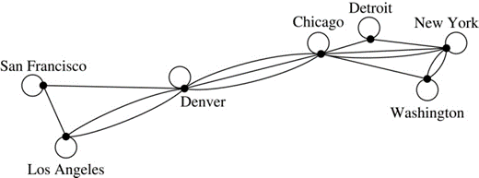
本章内容
图(graph 不同于picture、chart、drawing、map、image)
图的运算
同构
图的矩阵表示
通路与回路
图的连通性

Slide 3
10.1 图(Graph)
可直观地表示离散对象之间的相互关系，研究它们的共性和特性，以便解决具体问题
图论中的图:
由点、线构成
不考虑图形的位置、大小、连线的形状
图的定义并不依赖于通常意义下图形
图可以用图形、集合和矩阵的方式表示

Slide 4
Königsberg（哥尼斯堡）七桥问题
问题的抽象:
用顶点表示对象-“地块”
用边表示对象之间的关系-“有桥相连”
Notes:
加里宁格勒

Slide 5
10.1 图(Graph)
无序积、有序积的定义
设A、B为任意两个集合，称:
{{a,b} | a∈A∧b∈B}为A与B的无序积，记作A&B
{<a,b> | a∈A∧b∈B}为A与B的有序积，记作A×B
{a,b}通常写作(a,b)
(a,b) = (b,a)

Slide 6
10.1 图(Graph)
多重集合的定义
元素可以重复出现的集合称为多重集合
某元素重复出现的次数称为该元素的重复度
多重集合{a,a,b,b,b,c,d}中a,b,c,d的重复度分别为2,3,1,1
无元素重复出现的集合是每个元素重复度均为1的多重集

Slide 7
10.1 图(Graph)
图的定义
定义10.1 一个无向图(Undirected Graph)G是一个二元组<V,E>,即G＝<V,E>,其中,
(1)V是一个非空的集合,称为G的顶点集,V中元素称为顶点或结点或节点；
(2)E是无序积V＆V的一个多重子集,称E为G的边集,E中元素称为无向边或简称边.

Slide 8
10.1 图(Graph)
图的定义
定义10.2 一个有向图D(Directed Graph)是一个二元组<V,E>,即D＝<V,E>,其中,
(1)V同无向图中的顶点集；
(2)E是笛卡儿积V×V的多重子集,其元素称为有向边,也简称边.
有向图和无向图统称为图/Graph，记为G
混合图
图G中即有无向边也有有向边，则称G为混合图

Slide 9
10.1 图(Graph)
图的定义
V称为顶点集，E称为边集。
G可以很方便地用图形表示:
V中的元素用空心小圆点表示
E中的元素用连在两点之间的连线表示。

Slide 10
10.1 图(Graph)
图的定义
给每条边赋予权的图G=<V,E>称为加权图，
记为G=<V,E,W>,其中W表示各边权的集合。

Slide 11
10.1 图(Graph)
图例
2
3.5

Slide 12
10.1 图(Graph)
例
G1=<V1,E1>
V1={v1,v2,v3,v4 ,v5 }
E1={(v1,v2),(v1,v4),(v2,v3),(v2,v5),(v3,v4),(v3,v5)}
V1
V2
V3
V4
V5

Slide 13
10.1 图(Graph)
例
G2=<V2,E2>
V2={v1,v2,v3,v4 }
E2={<v1,v2>, <v1,v3>, <v3,v4> , <v4,v1>}
V1
V2
V3
V4

Slide 14
10.1 图(Graph)
图的应用举例
例1 交通图(公路、铁路)
顶点:地点
边:连接地点的公路
交通图中的有单行道双行道，分别用有向边、无向边表示；
例2 电路图
顶点:元件
边:连接元件之间的线路
例3 各种流程图
如产品的生产流程图
顶点:工序
边:各道工序之间的顺序关系
例4 合著关系图、施引-被引关系图、耦合关系图
如何选顶点与边（给定阈值）

Slide 15
10.1 图(Graph)
设G＝<V,E>为一无向图或有向图
若V,E都是有穷集合,则称G是有限图.
若｜V｜＝n,则称G为n阶图．
若E＝∅,则称G为零图． n阶零图Nn. 特别是,若此时又有｜V｜＝1,则称G为平凡图，1阶零图.

Slide 16
10.1 图(Graph)
设e_{k}＝(v_{i},v_{j})为G＝<V,E>中的一条边,称v_{i},v_{j}为e_{k}的端点, e_{k}与v_{i}(或v_{j})是彼此关联的.
无边关联的顶点称为孤立点.
若一条边所关联的两个顶点重合,则称此边为环.

Slide 17
10.1 图(Graph)
相邻
设无向图G＝〈V,E〉,v_{i}, v_{j}∈V, e_{k},e_{l}∈E.
(1)若存在一条边e以v_{i}, v_{j}为端点,即e＝(v_{i}, v_{j}),则称v_{i}, v_{j}是彼此相邻的,简称相邻的．
(2)若e_{k}, e_{l}至少有一个公共端点,则称e_{k}, e_{l}是彼此相邻的,简称相邻的．

Slide 18
10.1 图(Graph)
始点、终点
设有向图D=<V，E>，v_{i}，v_{j}∈V，e_{k}，e_{l}∈E.若 e_{t}∈E，使得e_{t}=<v_{i}，v_{j}>，则称
v_{i}为e_{t}的始点，v_{j}为e_{t}的终点，并称v_{i}邻接到v_{j}，v_{j}邻接于v_{i}
若e_{k}的终点为e_{l}的始点，则称e_{k}与e_{l}相邻。

Slide 19
10.1 图(Graph)
定义10.3
在无向图中，关联一对顶点的无向边如果多于1条，则称这些边为平行边，平行边的条数称为重数。
在有向图中，关联一对顶点的有向边如果多于1条，并且这些边的始点和终点相同(也就是它们的方向相同)，则称这些边为平行边。
含平行边的图称为多重图，非多重图称为线图(每个顶点最多包含一个环)。
既不含平行边也不含环的图称为简单图。
简单图有许多性质，在以后逐渐进行讨论

Slide 20
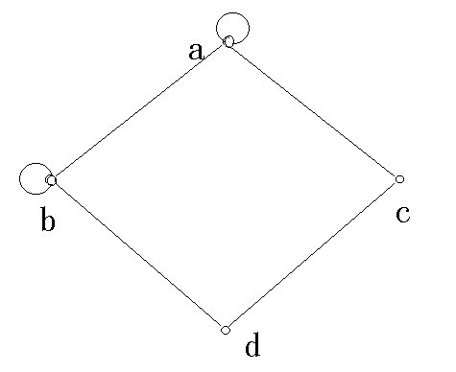
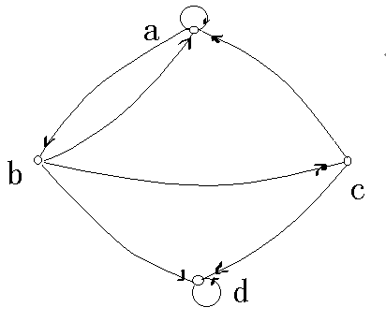
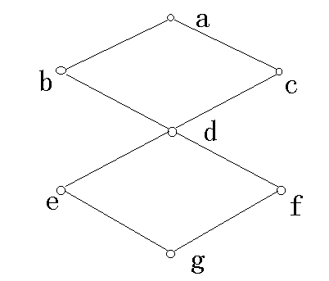
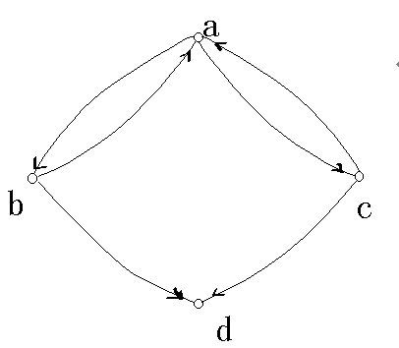
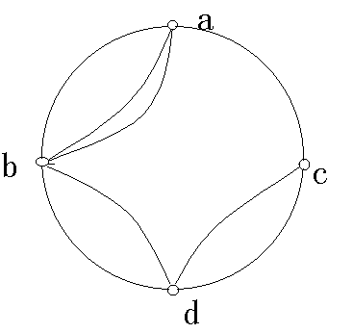
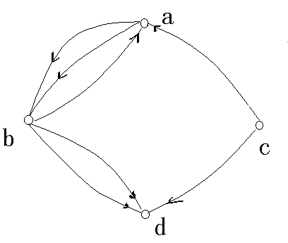
例

Slide 21
10.1 图(Graph)
顶点的度数
定义10.4 设G=<V，E>为一无向图， v∈V，称v作为边的端点次数之和为v的度数，简称为度，记做 d_{G}(v)，在不发生混淆时，简记为d(v).
设D=<V，E>为有向图， v∈V，
称v作为边的始点次数之和为v的出度，记做 deg⁺(v)，简记作d⁺(v).
称v作为边的终点次数之和为v的入度，记做 deg⁻(v)，简记作d⁻(v)，称d⁺(v)+d⁻(v)为v的度数，记做d(v).

Slide 22
10.1 图(Graph)
顶点的度数
称度数为1的顶点为悬挂顶点,它所对应的边为悬挂边.

Slide 23
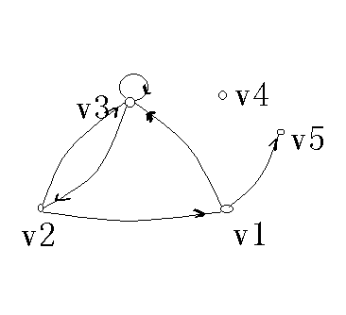
10.1 图(Graph)
d(v₁)＝3，d⁺(v₁)＝2，d⁻(v₁)＝1；
d(v₂)＝3，d⁺(v₂)＝2，d⁻(v₂)＝1；
d(v₃)＝5，d⁺(v₃)＝2，d⁻(v₃)＝3；
d(v₄)＝d⁺(v₄)＝d⁻(v₄)＝0；
d(v₅)＝1，d⁺(v₅)＝0，d⁻(v₅)＝1；
其中，v₅是悬挂顶点，<v₁，v₅>为悬挂边。

Slide 24
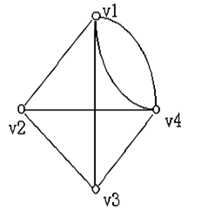
10.1 图(Graph)
对于图G＝<V,E>,记
Δ(G)＝max{d(v)｜v∈V},
δ(G)＝min{d(v)｜v∈V},
分别称为G的最大度和最小度.

Slide 25
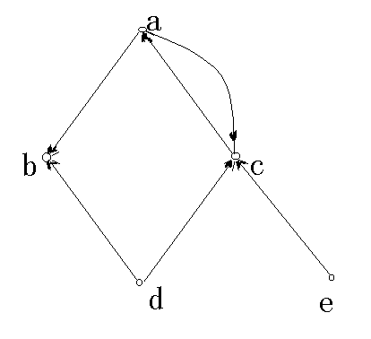
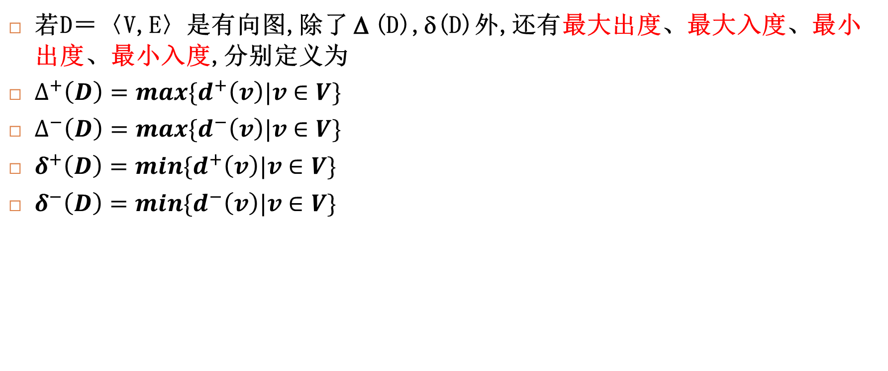
10.1 图(Graph)
若D＝〈V,E〉是有向图,除了Δ(D),δ(D)外,还有最大出度、最大入度、最小出度、最小入度,分别定义为
$∆^{+}\left(D\right)=max\{d^{+}\left(v\right)|v∈V\}$
$∆^{−}\left(D\right)=max\{d^{−}\left(v\right)|v∈V\}$
$δ^{+}\left(D\right)=min\{d^{+}\left(v\right)|v∈V\}$
$δ^{−}\left(D\right)=min\{d^{−}\left(v\right)|v∈V\}$

Slide 26
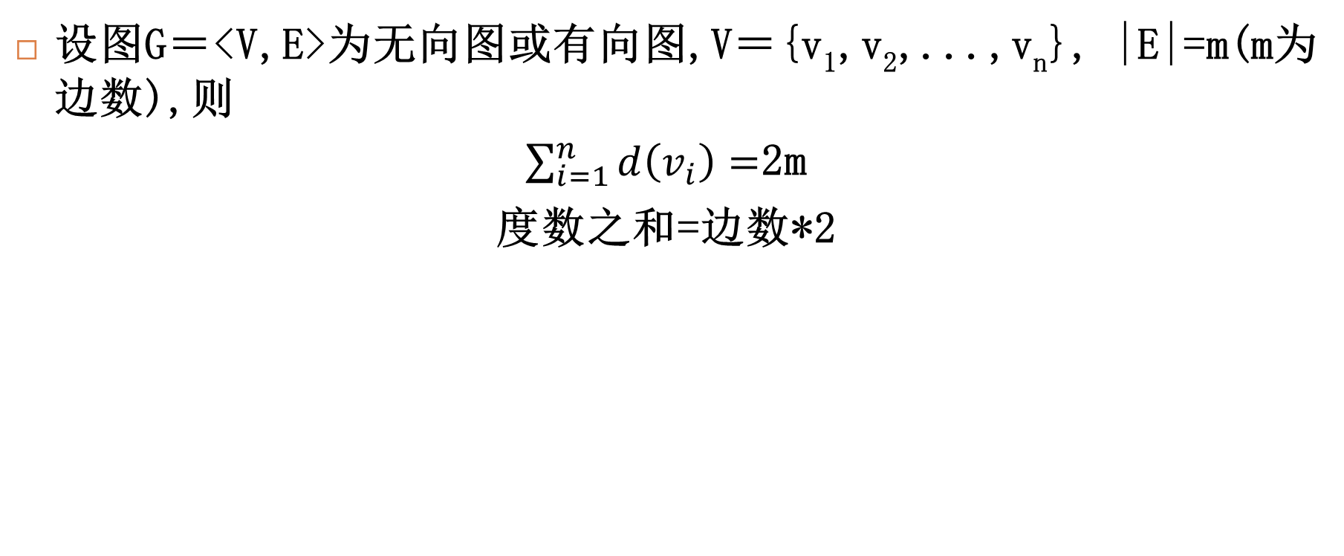
定理10.1 握手定理
设图G＝<V,E>为无向图或有向图,V＝{v₁,v₂,...,v_{n}}, |E|=m(m为边数),则
$\sum_{i=1}^{n}{d\left(v_{i}\right)=}$2m
度数之和=边数*2

Slide 27
定理10.1 握手定理
证:
G中每条边(包括环)均有两个端点，所以在计算G中各顶点度数之和时，每条边均提供2度，当然，m条边，共提供2m度。

Slide 28
推论
握手定理也称为图论的基本定理，图中顶点的度数是图论中最为基本的概念之一
推论:任何图(无向的或有向的)中, 度数为奇数的顶点个数为偶数.

Slide 29
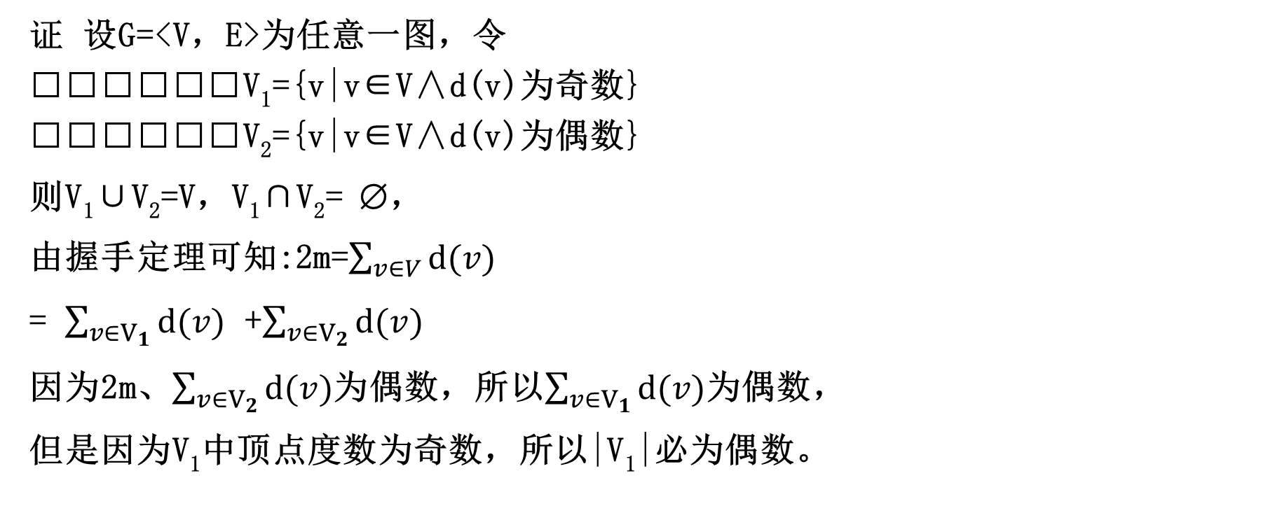
推论
证 设G=<V，E>为任意一图，令 V₁={v|v∈V∧d(v)为奇数} V₂={v|v∈V∧d(v)为偶数}
则V₁∪V₂=V，V₁∩V₂= ∅，
由握手定理可知:2m=$\sum_{v∈V}{d⁡(v)}$
= $\sum_{v∈V_{1}}{d⁡(v)}$ +$\sum_{v∈V_{2}}{d⁡(v)}$
因为2m、$\sum_{v∈V_{2}}{d⁡(v)}$为偶数，所以$\sum_{v∈V_{1}}{d⁡(v)}$为偶数，
但是因为V₁中顶点度数为奇数，所以|V₁|必为偶数。

Slide 30
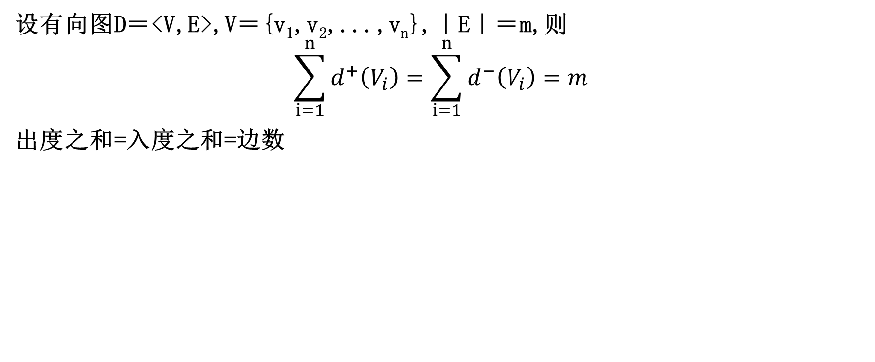
定理10.2
设有向图D＝<V,E>,V＝{v₁,v₂,...,v_{n}},｜E｜＝m,则
$$\sum_{i=1}^{n}{d^{+}\left(V_{i}\right)=\sum_{i=1}^{n}{d^{−}\left(V_{i}\right)=m}}$$
出度之和=入度之和=边数

Slide 31
度数序列
设V＝{v₁,v₂,...,v_{n}}为图G的顶点集,称(d(v₁),d(v₂),...,d(v_{n}))为G的度数序列.
对于顶点标度的无向图，其度数序列唯一
定义:可图化、可简单图化

Slide 32
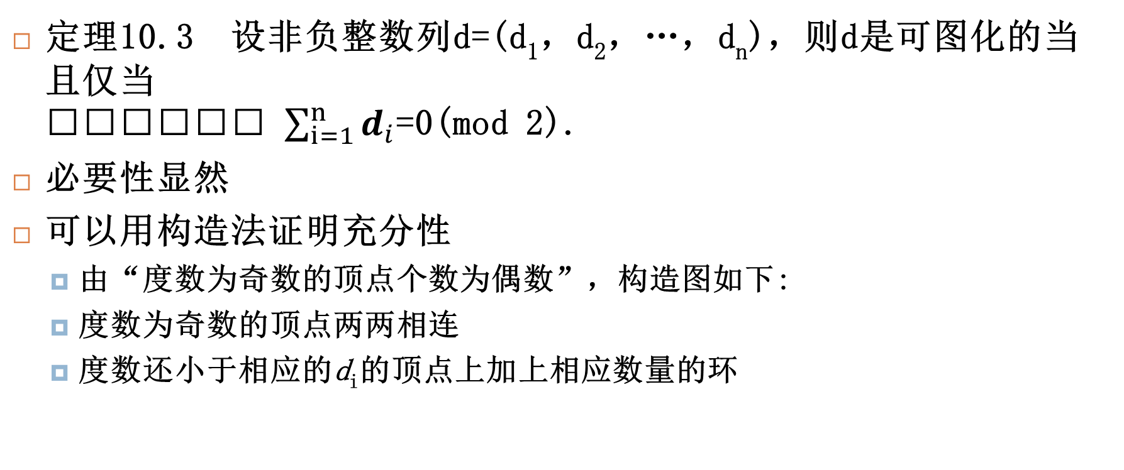
可图化
定理10.3 设非负整数列d=(d₁，d₂，…，d_{n})，则d是可图化的当且仅当  $\sum_{i=1}^{n}{d_{i}}$=0(mod 2).
必要性显然
可以用构造法证明充分性
由“度数为奇数的顶点个数为偶数”，构造图如下:
度数为奇数的顶点两两相连
度数还小于相应的d_{i}的顶点上加上相应数量的环

Slide 33
定理
定理10.4 设G为任意n阶无向简单图，则△(G)≤n-1
最大度小于n-1
证 因为G既无平行边也无环，所以G中任何顶点v至多与其余的n-1个顶点均相邻，于是d(v)≤n-1，由于v的任意性，所以△(G)≤n-1.

Slide 34
无向完全图、有向完全图
设G=<V,E>是n阶无向简单图,若G中任何顶点都与其余的n－1个顶点相邻,则称G为n阶无向完全图,记作K_{n}.
设D=<V,E>为n阶有向简单图,若对于任意的顶点u,v∈V(u≠v),既有有向边<u,v>,又有有向边<v,u>,则称D是n阶有向完全图.
设D为n阶有向简单图，若D的基图为n阶无向完全图K_{n} ，则称D是n阶竞赛图
本书中K_{n}均指无向完全图

Slide 35
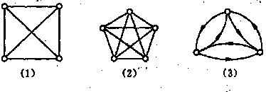
图10.4
K
K
K
1
2
3
在图10.4(1)中所示为K₄,(2)所示为K₅,
(3)所示为3阶有向完全图.

Slide 36
完全图
完全图的顶点度数和边数
如果同构的图看作一个，对每个正整数n有且仅有一个完全图。记为K_{n}, 其中n是图中顶点数。
K_{n}中每个顶点皆为n-1度，总边数为n(n-1)/2。
n个点,每个点贡献(n-1)条边，每条边数被重复记数一次
n阶无向完全图、竞赛图的边数为n(n-1)/2
n阶有向完全图的边数为n(n-1)
简单图边数的上限
若图G是简单图，其总边数m≤n(n-1)/2

Slide 37
正则图
定义10.7
设G为n阶无向简单图，若∀v∈V(G)，均有d(v)=k，则称G为k-正则图
由定义可知，n阶零图是0-正则图，n阶无向完全图是(n-1)-正则图
由握手定理可知:
n阶k-正则图中，边数m=kn/2
因而当k为奇数时，n必为偶数。

Slide 38
正则图
几个典型的正则图

Slide 39
子图、真子图
设G=<V,E>, G'=<V',E'>是两个图.若V'⊆V,且E'⊆E,则称G'是G的子图, G 是G'的母图,记做G'⊆ G.
若G'⊆ G且G'≠G(即V'⊂V或E'⊂ E),则G'是G的真子图.

Slide 40
生成子图、导出子图
定义10.8
若G'⊆G且V'=V则称G'是G的生成子图.
设V₁⊆V,且V₁≠∅,以V₁为顶点集,以两端点均在V₁中的全体边为边集的G的子图,称为V₁导出的导出子图，记为G[V₁].
设E₁⊆E,且E₁≠∅ ,以E₁为边集,以E₁中关联的顶点的全体为顶点集的G的子图称为E₁导出的导出子图，记为G[E₁].

Slide 41
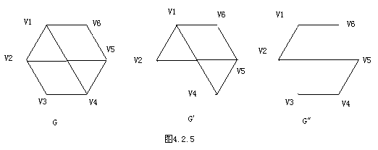
在如下图中，给出了图G以及它的真子图G'和真子图G''。
G'是顶点集{v₁，v₂，v₄，v₅，v₆}的导出子图。
G''是边集{(v₁，v₆),(v₁，v₂),(v₂，v₅),(v₃，v₄),(v₄，v₅)}的导出子图。

Slide 42
思考题
1.至少带有1个顶点的K₃的子图有多少个？
解：17个。3 3 1 3 3 3 1
2.若简单图G有v个顶点和e条边，则G的补图有多少条边？
解：v(v-1)/2-e。
完全图有v(v-1)/2条边

Slide 43
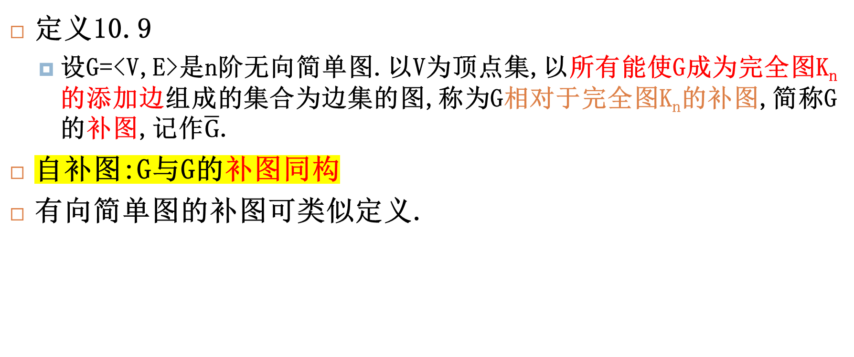
补图
定义10.9
设G=<V,E>是n阶无向简单图.以V为顶点集,以所有能使G成为完全图K_{n}的添加边组成的集合为边集的图,称为G相对于完全图K_{n}的补图,简称G的补图,记作$\overline{G}$.
自补图:G与G的补图同构
有向简单图的补图可类似定义.

Slide 44
补图
无向简单图G与其补图G'具有相同的顶点集，其边集不相交，构成相应无向完全图边集的划分。
E'=(V&V-I_{V})-E
I_{V} V上的相等关系，去掉环
有向简单图G与其补图G'具有相同的顶点集，其边集不相交，构成相应有向完全图边集的划分。
E'=(V×V-I_{V})-E

Slide 45
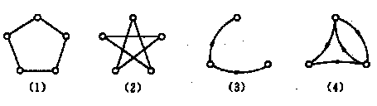
图10.6

Slide 46
图的运算
减边或边集:G-e、 G-E
减点或点集: G-v、 G-V
边的收缩: G\e
加新边:G+e
并图、交图、差图、环和、联图、积图

Slide 47
图的运算
定义10.9 设G=<V，E>为无向图。
(1) 设e∈E，从G中去掉边e，称为删除e，并用G-e表示从G中删除e所得子图。又设E'⊂ E，从G中删除E'中所有的边，称为删除E'，并用G-E'表示删除E'后所得子图。
(2) 设v∈V，从G中去掉v及所关联的一切边称为删除顶点v，并用G-v表示删除v后所得子图。又设V'⊂V，称从G中删除V'中所有顶点为删除V'，并用G-V'表示所得子图。

Slide 48
图的运算
定义10.9 设G=<V，E>为无向图。
(3) 设边e=(u，v)∈E，先从G中删除e，然后将e的两个端点u、v用一个新的顶点w(或用u或v充当w)代替，使w关联除e外u、v关联的一切边，称为收缩边e，并用G\e表示所得新图。
(4) 设u，v∈V(u，v可能相邻，也可能不相邻，且u≠v)，在u，v之间加新边(u，v)，称为加新边，并用G∪(u，v) (或G＋(u，v))表示所得新图。

Slide 49
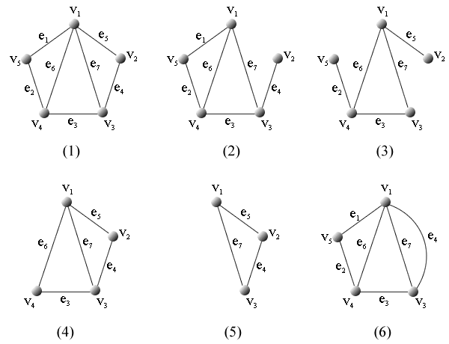
图的运算
设(1)中图为G，则(2)为G-e₅，(3)为G-{e₁，e₄}，(4)为G-v₅ ，(5)为G-{v₄,v₅}，而(6)为G\e₅.

Slide 50
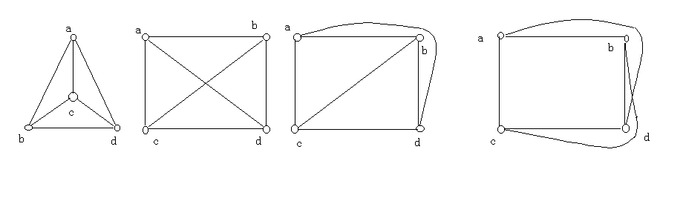
图的同构
例如下图(a)、(b)、(c)、(d)所示，
图(a)、图(b)、图(c)和图(d)所表示的图形实际上都是一样的。

Slide 51
两图同构的定义
定义10.5 设G₁=<V₁，E₁>，G₂=<V₂，E₂>为两个无向图(两个有向图)，若存在双射函数f:V₁→V₂，对于 v_{i}，v_{j} ∈V₁，(v_{i}，v_{j})∈E₁(<v_{i}，v_{j}>∈E₁)当且仅当(f(v_{i})，f(v_{j}))∈E₂(<f(v_{i})，f(v_{j})>∈E₂)，并且(v_{i}，v_{j})(<v_{i}，v_{j}>)与(f(v_{i})，f(v_{j}))(<f(v_{i})，f(v_{j})>)的重数相同，则称G₁与G₂是同构的，记做G₁≌ G₂ .

Slide 52
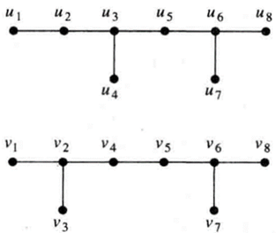
两图同构的定义
图的同构关系是等价关系
两图同构可推知同构的必要条件（非充要条件）:
1、顶点个数相同
2、边的条数相同
3、度数相同的顶点数相同
度数序列相同的有限图是同构的?
不一定，（2，2）
度数序列相同的有限简单图是同构的?
不一定

Slide 53
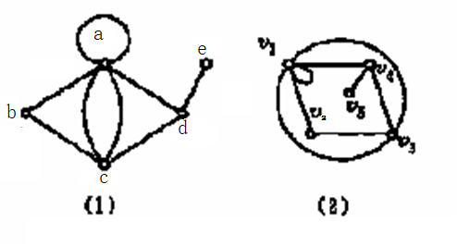
图同构的例子:
(1)≌(2),顶点之间的对应关系为
a↔v1,b ↔ v2,c ↔v3,d ↔ v4,e ↔ v5.

Slide 54
图同构的例子
下面三个图同构(左图为Petersen图)
同颜色的点是同构映射下的对应点
Petersen图的同构多种多样，形态各异，共120多种

Slide 55
补充其他领域同构的知识
“心理同构”(介于“心理”和“神经”之间的同构) 、“组织同构”、“家国同构” 等相关理论属于异质同构观念的运用。
同构性被广泛应用于知识迁移，是知识创新的重要手段之一。

Slide 56
补充其他领域同构的知识
类比推理与同构思想有关。
类比推理的出发点是对象之间的相似性，即基于相似性从其中一个对象的已知特性类推出另一个对象也具有该特性的认知活动。(原子、星系)
结构映射理论把类比分为三个阶段:
第一阶段,建构源问题和目标问题的一种表征或图式；
第二阶段,发现类比关系和映射源问题和目标问题的对应关系；
第三阶段,用已获取的“工具”来解决目标问题。

Slide 57
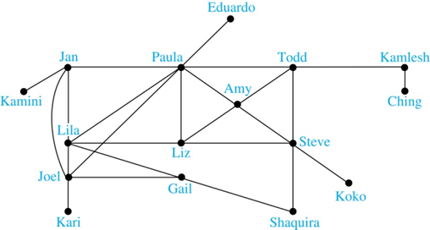
补充其他领域同构的知识
SNA方法为什么能被广泛应用？（现实世界与图的同构）
在社交网络中，顶点代表个人或组织，边代表它们之间的关系。
社交网络的有用图形模型包括:
朋友关系图-无向图。
协作图-无向图
影响图-有向图，如果第一个人可以影响第二个人，则一个人到另一个人有优势
PageRank算法
HITS(Hypertext-Induced Topic Search)算法
检索结果的排序

Slide 58
图的同构
对于给定的正整数n和m(m≤n(n-1)/2)，构造出所有非同构的n阶m条边的无向(有向)简单图，这是目前还没有解决的难题
但对于比较小的n还是能构造出来的

Slide 59
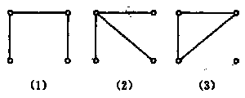
图的同构
例: 画出4个顶点3条边的所有可能非同构的无向简单图；
问题:如何找出全部的图？
同构的必要条件:顶点个数相同;边的条数相同;度数相同的顶点数相同
找可图化的负整数序列，一个顶点对应一个分量
d1+d2+d3+d4=6,0≤di≤3,枚举出所有情况
为防止遗漏，可将序列降序（或升序）排列
{3,2,1,0}非简单图，有平行边,
{2,2,1,1}, {3,1,1,1},{2,2,2,0}

Slide 60
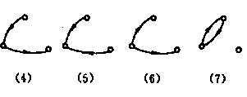
图的同构
例 ：(2)画出3个顶点2条边的所有可能非同构的有向简单图.
(2,1,1),(2,2,0),(3,1,0),(4,0,0)

Slide 61
两图同构的定义
定义1(参考书) 设G₁=<V₁，E₁>，G₂=<V₂，E₂>是简单图，若存在双射函数f:V₁→V₂，且f具有这样的性质:对V₁中所有的a和b来说，a和b在G₁中相邻当且仅当f(a)和f(b)在G₂中相邻，则称G₁与G₂是同构的。两个不同构的简单图称为非同构的。
两种定义不一样，请注意区分。

Slide 62
图同构算法
已知的最好的判定两个图是否同构的算法具有指数的最坏情形时间复杂度(对图的顶点数来说)。
“一种名为NAUTY的用于测试图同构的最佳实用算法，在现代个人计算机上可在1秒内判定具有100个顶点的两个图是否是同构的。可以在因特网上下载NAUTY软件并用它做实验。”
对于有严格限制的图，如顶点的最大度很小，存在着判断两个图是否同构的实用算法。
判断任意两个图是否同构的问题是一个特别有趣的问题

Slide 63
图同构的应用
化学家用多图(已知的分子图)，为化学成分建模。在这些图中，顶点表示原子，边表示这些原子之间的化学键。两个结构相同，具有相同分子式但不同原子键的分子，具有不同构的分子图。当分析出新的化学合成物时，就检査分子图数据库，以判断该化合物的分子图是否与已知的化合物相同。
图同构可用于验证由自动化工具设计的电路是否与最初的设计一致。
图同构还可用于判断一个销售商的芯片与另一个销售商的芯片是否具有相同的知识产权。这可以通过寻找这些芯片的图模型中的最大同构子图来完成。

Slide 64
10.2 通路与回路
通路与回路的定义
通路与回路的例题
n阶图中通路与回路的性质

Slide 65
通路与回路的定义
给定图G＝<V,E>.设G中顶点和边的交替序列为Γ(嘎马)＝v₀e₁v₁e₂…e_{l}v_{l},若Γ满足如下条件:
v_{i-1}和v_{i}是e_{i}的端点
在G是有向图时,要求v_{i-1}是e_{i}的始点,v_{i}是e_{i}的终点,i＝1,2,…,l,
则称Γ为顶点v₀到v_{l}的通路.
v₀和v_{l}分别称为此通路的起点和终点
Γ中边的数目称为Γ的长度.
当v₀＝v_{l}时,此通路称为回路(通路包含回路).
Notes:
大写 Γ 小写 γ 英语名称 gamma

Slide 66
简单通路
若Γ中的所有边e₁,e₂,···,e_{l}互不相同,则称Γ为简单通路(或一条迹).
若回路中的所有边互不相同,称此回路为简单回路(或一条闭迹).
简单回路是简单通路吗？
是的

Slide 67
初级通路
若通路的所有顶点v₀,v₁···,v_{l}互不相同(从而所有边互不相同),则称此通路为初级通路或一条路径.
若回路中,除v₀＝v_{l}外,其余顶点各不相同,所有边也各不相同,则称此回路为初级回路或圈.
将长度为奇数的圈称为奇圈，长度为偶数的圈称为偶圈.

Slide 68
初级回路
长为1的圈只能由环生成
长为2的圈只能由平行边生成
在简单无向图中，圈的长度至少为3.
由定义可知
初级通路是简单通路,反之不真.
初级回路是简单回路,反之不真.

Slide 69
复杂通路
有边重复出现的通路称为复杂通路,有边重复出现的回路称为复杂回路.
边重复出现不是指出现平行边！！!

Slide 70
复杂通路
通路与回路的表示方法
用顶点与边的交替序列表示
更简单的表示法
(1) 只用边的序列表示
(2) 在简单图中也可以只用顶点序列表示
(3) 对非标定图，可以先将将其标成标定图，再写出通路(回路)
(4)混合表示法:当只用顶点序列表示不出某些通路(回路)时，可在顶点序列中加入一些边(这些边是平行边或环)

Slide 71
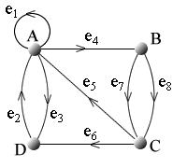
复杂通路
例:设有向图D=<V,E>如下图所示
(1) 在图中找出所有定义意义下长度分别为1,2,3,4的圈 (至少用一种表示法写出它们) ，并以子图形式画出它们。

Slide 72
复杂通路
例:设有向图D=<V,E>如下图所示
(2) 在图中找出所有非初级的定义意义下长度分别为3,4,5,6的简单回路，并以子图形式画出它们。
思路:长度为圈中包含的不同顶点的个数

Slide 73
复杂通路
解:(1)
①长度为1的圈有1个，记为C₁₁
C₁₁只能用定义或混合表示法表示: C₁₁=Ae₁A
②长度为2的圈在定义意义下有两个，记为C₂₁和C₂₂，它们各可以有两种表示法:
C₂₁ = ADA——顶点序列表示 = Ae₃De₂A——用定义表示 C₂₂ = DAD——顶点序列表示 = De₂Ae₃D——用定义表示
显然C₂₁与C₂₂同构

Slide 74
复杂通路
解:(1)③长度为3的圈在定义意义下有6个，分别记为C_{3i}，i=1,2,3,4,5,6.
这里只写出以A为始(终点)的两个:
C₃₁ = ABe₇CA ——混合表示法 C₃₂ = ABe₈CA ——混合表示法
显然C_{3i}与C_{3j}同构，i,j=1,2,…,6，
④长度为4的圈在定义意义下有8个，分别记为C_{4i}，i=1,2,…8.这里只画出以D为始(终点)的两个。
C₄₁ = DABe₇CD ——混合表示法 C₄₂ = DABe₈CD ——混合表示法
显然C_{4i}与C_{4j}同构，i,j=1,2,…,8

Slide 75
复杂通路
解:(2) ①长度为3的非初级的简单回路在定义意义下有3条，以A为始(终点)的2条(先经过e₁与后经过e₁各一条)，以D为始(终点)的为1条。它们均同构。
② 长度为4的非初级的简单回路在定义意义下有8条，它们均为同构的，画出来的图形有两个(一个含e₇，一个含e₈)1圈+3圈
③ 长度为5的非初级的简单回路在定义意义下有20条，它们均同构.
④ 长度为6的非初级的简单回路在定义意义下有24个，它们均同构

Slide 76
定理10.5
在一个n阶图中,若从顶点v_{i}到v_{j}(v_{i}≠v_{j})存在通路,则从v_{i}到v_{j}存在长度小于等于n-1的通路.
思路:
假设Г=v₀e₁v₁e₂…e_{l}v_{l}(v₀=v_{i},v_{l}=v_{j})为G中一条长度为l的通路，且l>n-1
对该通路进行改造，使之长度缩短
因为l≥n，所以Г上的顶点数大于G中的顶点数，
于是必存在k,s,0≤k<s≤l,使得v_{s}=v_{k}
去掉V_{s}、v_{k}之间的边以及v_{k}

Slide 77
定理10.5
在一个n阶图中,若从顶点v_{i}到v_{j}(v_{i}≠v_{j})存在通路,则从v_{i}到v_{j}存在长度小于等于n-1的通路.
证:设Г=v₀e₁v₁e₂…e_{l}v_{l}(v₀=v_{i},v_{l}=v_{j})为G中一条长度为l的通路，
若l≤n-1，则Г满足要求，
否则，必有l+1>n，即Г上的顶点数大于G中的顶点数，
于是必存在k,s,0≤k<s≤l,使得v_{s}=v_{k},即在Г上存在v_{s}到自身的回路C_{sk},

Slide 78
定理10.5
证(续):
在Г上删除C_{sk}上的一切边及除v_{s}外的一切顶点，得Г'= v₀e₁v₁e₂…v_{k}e_{s+1} …e_{l}v_{l},
Г'仍为v_{i}到v_{j}的通路，且长度至少比Г减少1。
若Г'还不满足要求，则重复上述过程，
由于G是有限图，经过有限步后，必得到v_{i}到v_{j}长度小于或等于n-1的通路

Slide 79
推论
在一个n阶图中,若从顶点v_{i}到v_{j}(v_{i}≠v_{j})存在通路,则从v_{i}到v_{j}存在长度小于等于n-1的初级通路.
由定理10.5，本推论自然成立

Slide 80
定理10.6及推论
定理10.6 在一个n阶图中,如果存在v_{i}到自身的回路,则从v_{i}到自身存在长度小于等于n的回路.
推论 在一个n阶图中,如果v_{i}到自身存在一条简单回路,则从v_{i}到自身存在长度小于等于n的初级回路.
思考:推论的条件为什么是简单回路而不包括复杂回路
反例:v₄e₇v₅e₇v₄

Slide 81
问题
长度相同的回路都是同构的吗？
不对
Ae₁Ae₂Be₃A与Ae₁Be₂Ce₃A不同构
长度相同的初级回路(圈)都是同构的吗？
对

Slide 82
例10.4
无向完全图K_{n}(n≥3)中有几种非同构的圈？
解: 长度相同的圈都是同构的，因而只有长度不同的圈才是非同构的
易知K_{n}(n≥3)中含长度为3，4，…，n的圈，
所以K_{n}(n≥3)中有n-2种非同构的圈。

Slide 83
“巧渡河”问题
问题:人、狼、羊、菜用一条只能同时载两位的小船渡河，“狼羊”、“羊菜”不能在无人在场时共处，当然只有人能架船。
图模型:顶点表示“原岸的状态”，两点之间有边当且仅当一次合理的渡河“操作”能够实现该状态的转变。
起始状态是“人狼羊菜”，结束状态是“空”。
问题的解:找到一条从起始状态到结束状态的尽可能短的通路。

Slide 84
“巧渡河”问题的解
注意:在“人狼羊菜”的16种组合种允许出现的只有10种。
人羊狼菜
人狼菜
人羊狼
人羊菜
人羊
狼菜
狼
菜
羊
空
(
成功
)

Slide 85
“巧渡河”问题的解
人羊狼菜
人狼菜
人羊狼
人羊菜
人羊
狼菜
狼
菜
羊
空
(
成功
)

Slide 86
类似问题
运用图模型和图中的通路，求解吃醋丈夫问题。两对已婚夫妇想要过河，他们只能找到一艘小船，小船一次只能运送一个或者两个人到对岸。每个丈夫都非常爱吃醋，不愿让自己的妻子和另外一位男士单独在船上或在岸上。这4个人要怎么做才能到达对岸？
原岸状态：4人(一种)、3人(四种)、2人(两种)、1人(四种)、0人(一种)
10状态为顶点，看任意两种状态之间是否能转换，如果可以，用一条边相连。最终形成图G
在G中原岸状态从4人状态到0人状态的通路。

Slide 87
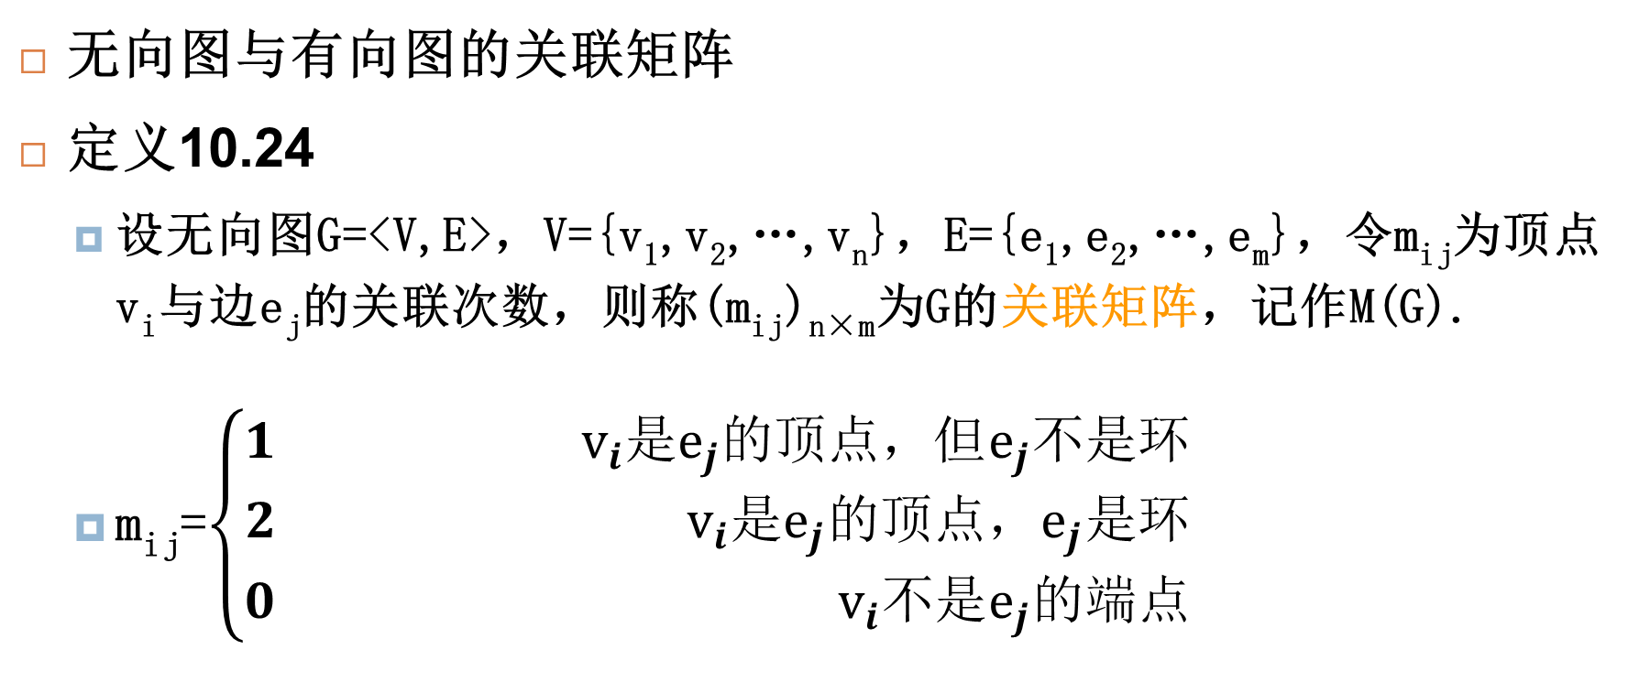
10.3 图的矩阵表示
无向图与有向图的关联矩阵
定义10.24
设无向图G=<V,E>，V={v₁,v₂,…,v_{n}}，E={e₁,e₂,…,e_{m}}，令m_{ij}为顶点v_{i}与边e_{j}的关联次数，则称(m_{ij})_{n×m}为G的关联矩阵，记作M(G).
m_{ij}=$\left\{\begin{aligned}1 v_{i}是e_{j}的顶点，但e_{j}不是环 \\ 2{ v}_{i}是e_{j}的顶点，e_{j}是环 \\ 0{ v}_{i}不是e_{j}的端点\end{aligned}\right.$

Slide 88
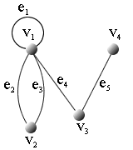
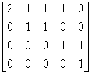
无向图的关联矩阵
图10.14所示无向图的关联矩阵为 

Slide 89
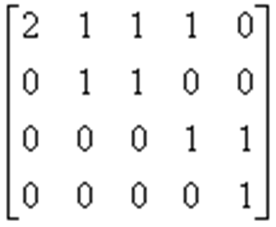
无向图的关联矩阵
关联矩阵M(G)有以下性质:
1．M(G)每列元素之和均为2，这正说明每条边关联两个顶点(环所关联的两个端点重合)。
2．M(G)第i行元素之和为v_{i}的度数，i=1,2,…,n.
3．各顶点的度数之和等于边数的2倍
4．第j列与第k列相同当且仅当边e_{j}与e_{k}是平行边。

Slide 90
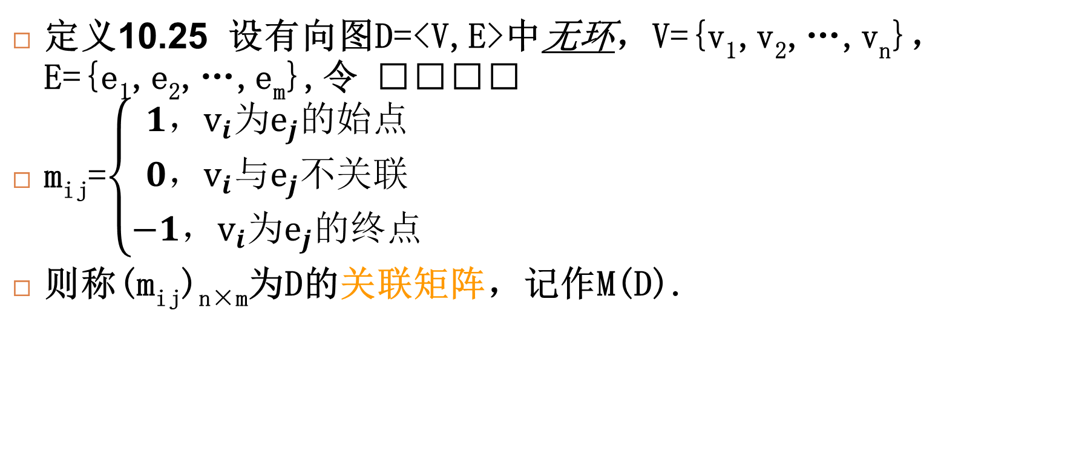
有向图的关联矩阵
定义10.25 设有向图D=<V,E>中无环，V={v₁,v₂,…,v_{n}}，E={e₁,e₂,…,e_{m}},令 
m_{ij}=$\left\{\begin{aligned}1，v_{i}为e_{j}的始点 \\ 0，v_{i}与e_{j}不关联 \\ −1，v_{i}为e_{j}的终点\end{aligned}\right.$
则称(m_{ij})_{n×m}为D的关联矩阵，记作M(D).

Slide 91
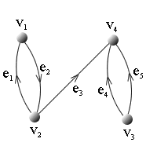
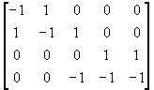
有向图的关联矩阵
图10.15所示图D的关联矩阵为

Slide 92
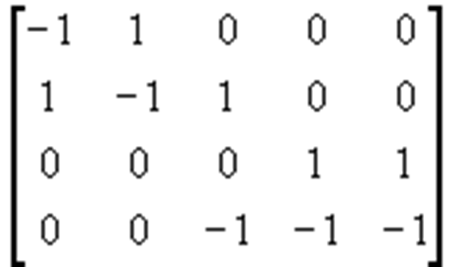
有向图的关联矩阵
M(D)有如下各条性质:
1．M(D)中所有元素之和为0.
2．M(D)中，负1的个数等于正1的个数，都等于边数m(有向图握手定理)
3．第i行中，正1的个数等于d⁺(v_{i})，负1的个数等于d⁻(v_{i}).
4．平行边所对应的列相同。

Slide 93
无向图的邻接矩阵
设无向图G＝<V,E>. V={v₁,v₂,···,v_{n}}, |E|＝m.
令a_{ij}⁽¹⁾ 为v_{i}邻接到v_{j}的边的条数,称(a_{ij}⁽¹⁾)_{n×n}为G的邻接矩阵,记作A(G).

Slide 94
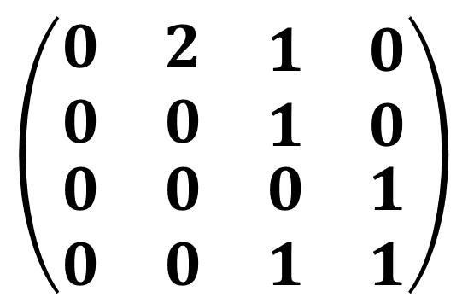
有向图的邻接矩阵
设有向图D＝<V,E>. V={v₁,v₂,···,v_{n}}, |E|＝m.
令a_{ij}⁽¹⁾ 为v_{i}邻接到v_{j}的边的条数,称(a_{ij}⁽¹⁾ )_{n×n}为D的邻接矩阵,记作A(D).
$$\left(\begin{matrix}0 & 2 & \begin{matrix}1 & 0\end{matrix} \\ 0 & 0 & \begin{matrix}1 & 0\end{matrix} \\ \begin{matrix}0 \\ 0\end{matrix} & \begin{matrix}0 \\ 0\end{matrix} & \begin{matrix}\begin{matrix}0 \\ 1\end{matrix} & \begin{matrix}1 \\ 1\end{matrix}\end{matrix}\end{matrix}\right)$$

Slide 95
无向图和有向图邻接矩阵的区别
无向图的邻接矩阵是对称的。
有向图的邻接矩阵不一定对称。
对于无向图，顶点v_{i}的度是邻接矩阵中第i行(或第i列)的非零元素之和。
对于有向图，顶点v_{i}的度是邻接矩阵中第i行和第i列的非零元素之和。

Slide 96
有向图的邻接矩阵
性质

Slide 97
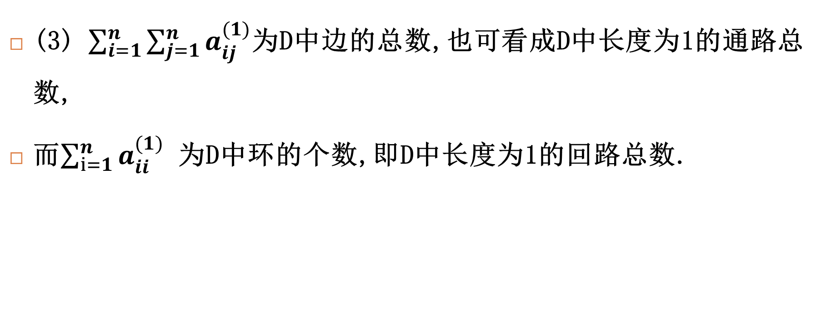
有向图的邻接矩阵
(3) $\sum_{i=1}^{n}{\sum_{j=1}^{n}{a_{ij}^{(1)}}}$为D中边的总数,也可看成D中长度为1的通路总数,
而$\sum_{i=1}^{n}{a_{ii}^{(1)}}$ 为D中环的个数,即D中长度为1的回路总数.

Slide 98
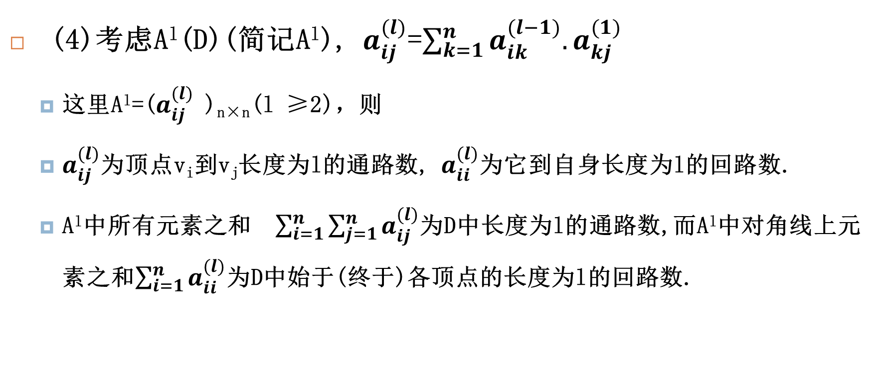
有向图的邻接矩阵
(4)考虑A^{l}(D)(简记A^{l}), $a_{ij}^{(l)}$=$\sum_{k=1}^{n}{a_{ik}^{(l−1)}.}a_{kj}^{(1)}$
这里A^{l}=($a_{ij}^{(l)}$ )_{n×n}(l ≥2)，则
$a_{ij}^{(l)}$为顶点v_{i}到v_{j}长度为l的通路数, $a_{ii}^{(l)}$为它到自身长度为l的回路数.
A^{l}中所有元素之和 $\sum_{i=1}^{n}{\sum_{j=1}^{n}{a_{ij}^{(l)}}}$为D中长度为l的通路数,而A^{l}中对角线上元素之和$\sum_{i=1}^{n}{a_{ii}^{(l)}}$为D中始于(终于)各顶点的长度为l的回路数.

Slide 99
有向图的邻接矩阵
若再令矩阵
B₁=A,
B₂=A+A²,
……
B_{r}=A+A²+…+A^{r},

Slide 100
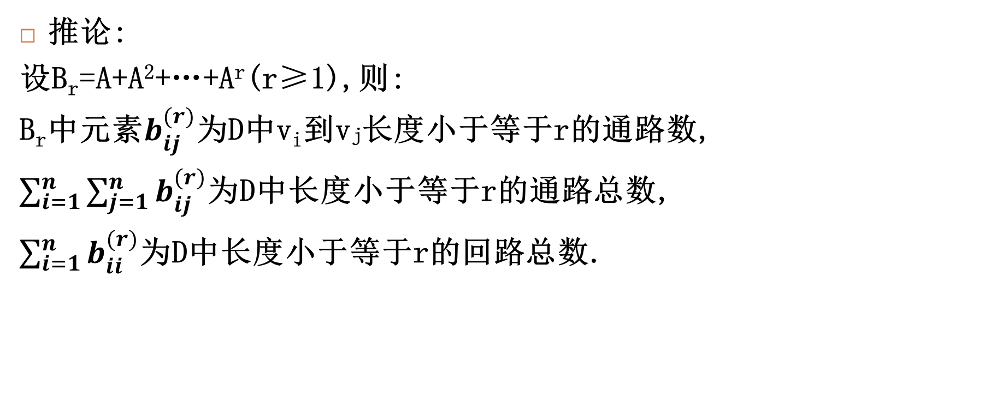
有向图的邻接矩阵
推论:
设B_{r}=A+A²+…+A^{r}(r≥1),则:
B_{r}中元素$b_{ij}^{(r)}$为D中v_{i}到vj长度小于等于r的通路数,
$\sum_{i=1}^{n}{\sum_{j=1}^{n}{b_{ij}^{(r)}}}$为D中长度小于等于r的通路总数,
$\sum_{i=1}^{n}{b_{ii}^{(r)}}$为D中长度小于等于r的回路总数.

Slide 101
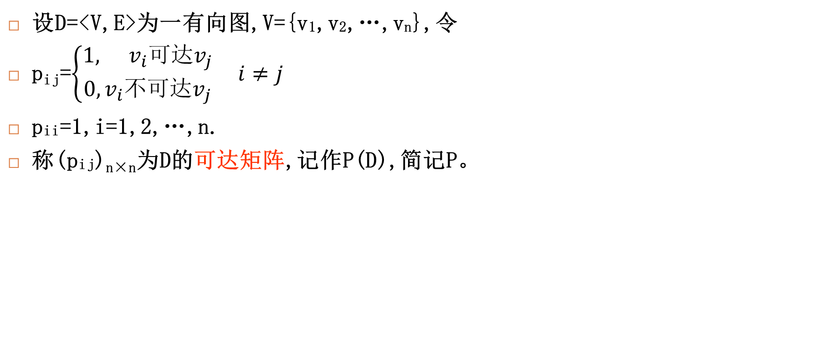
有向图的可达矩阵
设D=<V,E>为一有向图,V={v1,v2,…,vn},令
p_{ij}=$\left\{\begin{aligned}1,{ v}_{i}可达v_{j} \\ 0,v_{i}不可达v_{j}\end{aligned} i≠j\right.$
pii=1,i=1,2,…,n.
称(pij)_{n×n}为D的可达矩阵,记作P(D),简记P。

Slide 102
P=

Slide 103
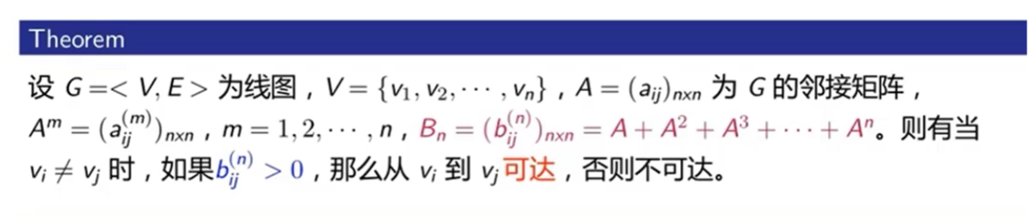
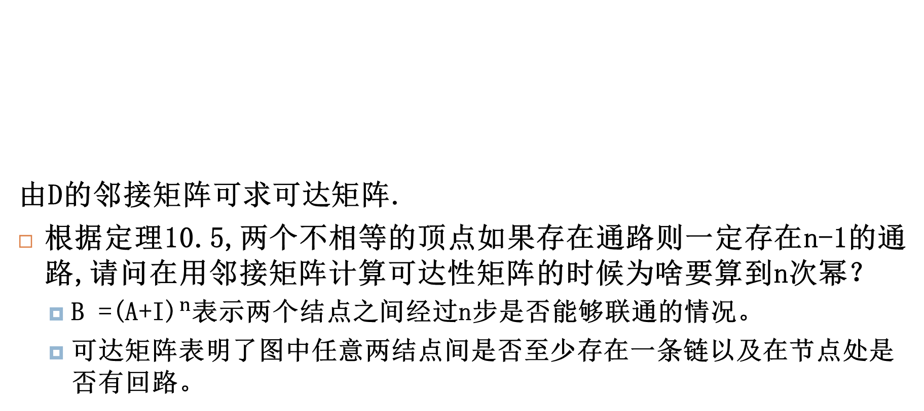
有向图的可达矩阵
由D的邻接矩阵可求可达矩阵.
根据定理10.5,两个不相等的顶点如果存在通路则一定存在n-1的通路,请问在用邻接矩阵计算可达性矩阵的时候为啥要算到n次幂？
${\text{B}\text{ =(}\text{A}\text{+}\text{I}\text{)}}^{n}$表示两个结点之间经过n步是否能够联通的情况。
可达矩阵表明了图中任意两结点间是否至少存在一条链以及在节点处是否有回路。

Slide 104
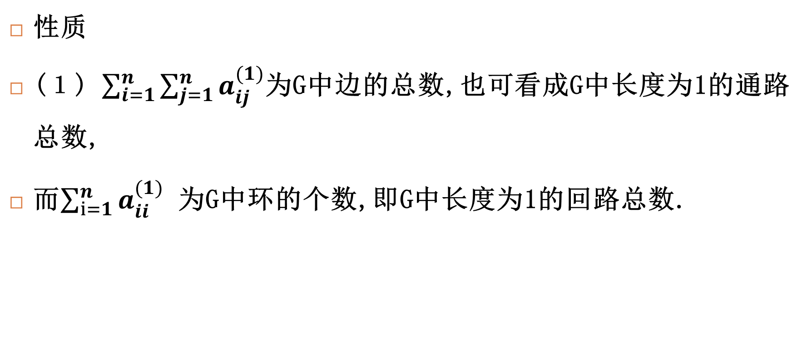
无向图的邻接矩阵
性质
(１) $\sum_{i=1}^{n}{\sum_{j=1}^{n}{a_{ij}^{(1)}}}$为G中边的总数,也可看成G中长度为1的通路总数,
而$\sum_{i=1}^{n}{a_{ii}^{(1)}}$ 为G中环的个数,即G中长度为1的回路总数.

Slide 105
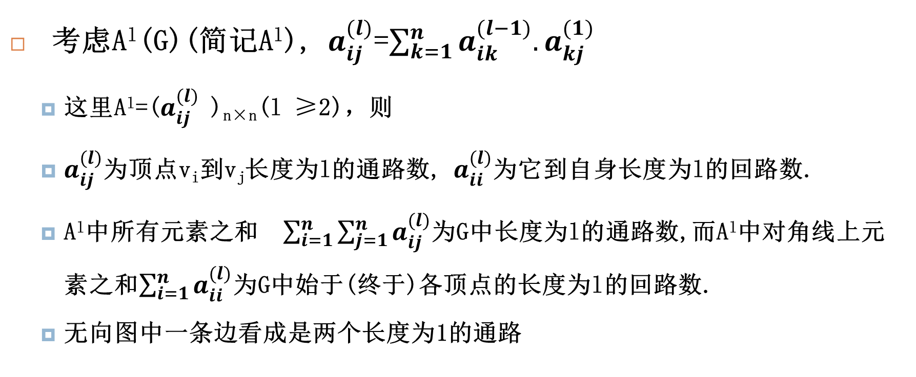
无向图的邻接矩阵
考虑A^{l}(G)(简记A^{l}), $a_{ij}^{(l)}$=$\sum_{k=1}^{n}{a_{ik}^{(l−1)}.}a_{kj}^{(1)}$
这里A^{l}=($a_{ij}^{(l)}$ )_{n×n}(l ≥2)，则
$a_{ij}^{(l)}$为顶点v_{i}到v_{j}长度为l的通路数, $a_{ii}^{(l)}$为它到自身长度为l的回路数.
A^{l}中所有元素之和 $\sum_{i=1}^{n}{\sum_{j=1}^{n}{a_{ij}^{(l)}}}$为G中长度为l的通路数,而A^{l}中对角线上元素之和$\sum_{i=1}^{n}{a_{ii}^{(l)}}$为G中始于(终于)各顶点的长度为l的回路数.
无向图中一条边看成是两个长度为1的通路

Slide 106
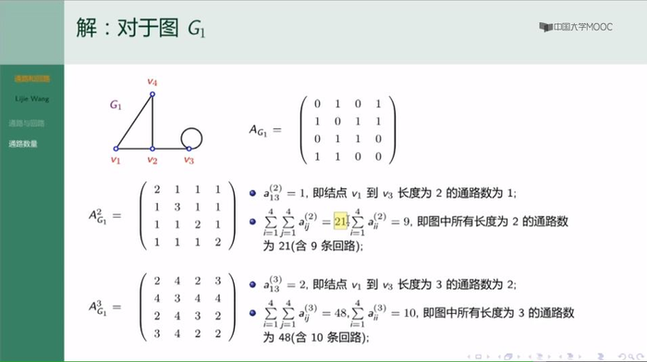
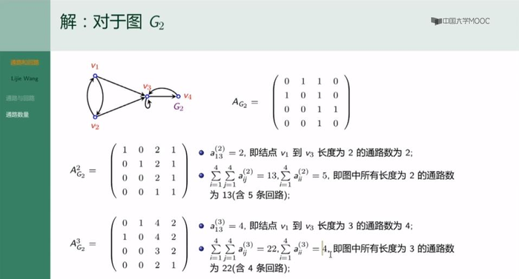
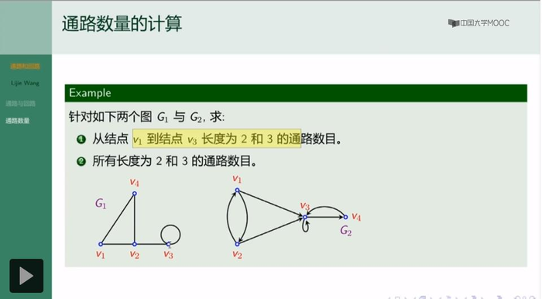
无向图的邻接矩阵

Slide 107
邻接表 (Adjacency List)
以邻接矩阵表示图，当边数远远小于n² 的时候，大量元素是maxWeight，会造成空间浪费。
邻接表是邻接矩阵的改进形式。为此需要把邻接矩阵的各行分别组织为一个单链表。
在邻接表中，同一个顶点发出的边链接在同一个边链表中，每一个链表结点代表一条边（边结点），结点中有另一顶点的标识 dest 和指针 link。对于带权图，边结点中还要保存该边的权值cost。
顶点表的第 i 个顶点中保存该顶点的数据，以及它对应边链表的头指针adj。

Slide 108

无向图的邻接表
统计某顶点对应边链表中结点个数，可得该顶点的度。
某条边(v_{i}, v_{j})在邻接表中有两个边结点，分别在第 i 个顶点和第 j 个顶点对应的边链表中。
data adj
dest link
dest link
A
0
1
2
3
A
B
C
D
1
3
∧
∧
B
C
0
2
1
∧
D
∧
0

Slide 109
有向图的邻接表和逆邻接表
data adj
dest link
0
1
2
A
B
C
1
∧
A
dest link
0
2
∧
∧
B
邻接表 (出边表)
C
data adj
dest link
0
1
2
A
B
C
1
∧
0
∧
1
∧
逆邻接表 (入边表)

Slide 110
网络 (带权图) 的邻接表
统计出边表中结点个数，得到该顶点的出度；
统计入边表中结点个数，得到该顶点的入度。
data adj
dest cost link
6
0
1
2
3
A
B
C
D
1 5
3 6
∧
A
D
9
2 8
∧
5
2
3 2
∧
B
C
8
∧
1 9
(顶点表)
(出边表)

Slide 111
10.4 连通性
无向图的连通性
无向图中顶点之间的短程线及距离
无向图的连通度
有向图的连通性及其分类
扩大路径法及极大路径

Slide 112
无向图的连通性
定义10.12 设无向图G=<V,E>, u,v∈V，若u,v之间存在通路，则称u,v是连通的，记作u～v.
规定v到自身总是连通的，v～v.
无向图中顶点之间的连通关系～ ={(u,v)|u,v∈V且u与v之间有通路}
它是自反的，对称的，传递的，因而～是V上的等价关系。

Slide 113
无向图的连通性
定义10.13
若无向图G是平凡图或G中任何两个顶点都是连通的，则称G为连通图，平凡图是连通图
否则称G是非连通图或分离图。
易知，完全图K_{n}(n≥1)都是连通图，而零图N_{n}(n≥2)都是分离图。

Slide 114
无向图的连通性
定义10.14
设无向图G=<V,E>，V关于顶点之间的连通关系～的商集V/～={V₁,V₂,…,V_{k}}，V_{i}为等价类
称导出子图G[V_{i}](i=1,2,…,k)为G的连通分支，连通分支数k常记为p(G).
由定义可知:
若G为连通图，则p(G)=1
若G为非连通图，则p(G)≥2
在所有的n阶无向图中，n阶零图是连通分支最多的，p(N_{n})=n.

Slide 115
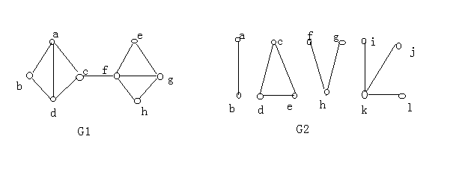
例
G₁是连通图，p(G₁)＝1；
G₂是非连通图，且p(G₂)＝4。

Slide 116
无向图的连通度
定义10.16 设无向图G=<V,E>，若存在V'⊂V，且V'≠∅ ，使得p(G-V')> p(G)，而对于任意的V''⊂V'，均有p(G-V'')= p(G)，则称V'是G的点割集，
若V'是单元集，即V'={v}，则称v为割点。

Slide 117
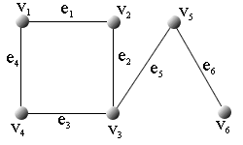
无向图的连通度
在图10.8中:
{v₂,v₄}，{v₃}，{v₅}都是点割集，而v₃,v₅都是割点
v₁与悬挂顶点v₆不在任何割集中。

Slide 118
无向图的连通度
定义10.17 设无向图G=<V,E>，若存在E'⊂E，且E'≠ ∅ ，使得p(G-E')>p(G)，而对于任意的E''⊂E'，均有p(G-E'')=p(G)，则称E'是G的边割集，或简称为割集。若E'是单元集，即E'={e}，则称e为割边或桥。

Slide 119
无向图的连通度
在图10.8中，
{e₆},{e₅},{e₂,e₃},{e₁,e₂},{e₃,e₄},{e₁,e₄},{e₁,e₃},{e₂,e₄}都是边割集，其中e₆,e₅是桥。
在“树”的相关内容里有点割集、边割集的求法。
找生成树，所有边的权重一样，m=n-1
在生成树的基础上形成基本割集系统,每个生成树得到n-1个割集
割点是割边的一个端点，点割集是边割集中每个割边取一个端点（不相邻）形成的集合

Slide 120
无向图的连通度
定义10.18 设G为无向连通图且为非完全图，则称 κ(G)=min{|V'||V'为G的点割集}为G的点连通度，简称连通度。
规定:
完全图K_{n}(n≥1)的点连通度为n-1
非连通图的点连通度为0.
又若κ(G)≥k，则称G是k-连通图，k为非负整数。

Slide 121
无向图的连通度
κ(G)有时简记为κ(读音“kapa”) .
图10.8中图的点连通度为1，此图为1-连通图。
K₅的点连通度κ=4，所以K₅是1-连通图，2-连通图，3-连通图，4-连通图。
若G是k-连通图(k≥1)则在G中删除任何k-1个顶点后，所得图一定还是连通的。点连通度>=k，点割集最少有k个顶点
Notes:
序号 大写 小写 英文注音 国际音标注音 中文读音 意义 1 Α α alpha a:lf 阿尔法 角度；系数 2 Β β beta bet 贝塔 磁通系数；角度；系数 3 Γ γ gamma ga:m 伽马 电导系数(小写) 4 Δ δ delta delt 德尔塔 变动；密度；屈光度 5 Ε ε epsilon ep`silon 伊普西龙 对数之基数 6 Ζ ζ zeta zat 截塔 系数；方位角；阻抗；相对粘度；原子序数 7 Η η eta eit 艾塔 磁滞系数；效率(小写) 8 Θ θ thet θit 西塔 温度；相位角 9 Ι ι iot aiot 约塔 微小，一点儿 10 Κ κ kappa kap 卡帕 介质常数 11 ∧ λ lambda lambd 兰布达 波长(小写)；体积 12 Μ μ mu mju 缪 磁导系数；微(千分之一)；放大因数(小写) 13 Ν ν nu nju 纽 磁阻系数 14 Ξ ξ xi ksi 克西 15 Ο ο omicron omik`ron 奥密克戎 16 ∏ π pi pai 派 圆周率=圆周÷直径=3.141592653589793 17 Ρ ρ rho rou 肉 电阻系数(小写) 18 ∑ σ sigma `sigma 西格马 总和(大写)，表面密度；跨导(小写) 19 Τ τ tau tau 套 时间常数 20 Υ υ upsilon jup`silon 宇普西龙 位移 21 Φ φ phi fai 佛爱 磁通；角 22 Χ χ chi phai 西 23 Ψ ψ psi psai 普西 角速；介质电通量(静电力线)；角 24 Ω ω omega o`miga 欧米伽 欧姆(大写)；角速(小写)；角

Slide 122
无向图的连通度
定义10.19 设G是无向连通图，称 λ(G)=min{|E'| | E'是G的边割集} 为G的边连通度。
完全图K_{n}(n≥1)的边连通度为n-1
只取k(k<n-1)边时，K_{n}的生成子图中的任意两点都是连通的，该生成子图是连通的。
规定:
非连通图的边连通度为0.
又若λ(G)≥r，则称G是r边-连通图。

Slide 123
无向图的连通度
若G是r边-连通图，则在G中任意删除r-1条边后，所得图依然是连通的。
完全图K_{n}的边连通度为n-1，因而K_{n}是r边-连通图，0≤r≤n-1.
图10.8中图的边连通度λ=1，它只能是1边-连通图。λ(G)也可以简记为λ.
设G₁,G₂都是n阶无向简单图，
若κ(G₁)>κ(G₂)，则称G₁比G₂的点连通程度高。
若λ(G₁)>λ(G2)，则称G₁比G₂的边连通程度高。

Slide 124
无向图的连通度
例10.6 求图10.9所示各图的点连通度，边连通度，并指出它们各是几点连通图及几边连通图。最后将它们按点连通程度及边连通程度排序。

Slide 125
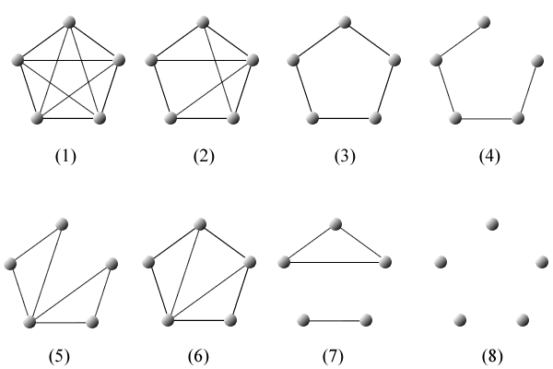
无向图的连通度

Slide 126

无向图的连通度
解 设第i个图的点连通度为κ_{i}，边连通度为λ_{i}，i=1,2,…,8.容易看出，κ₁=λ₁=4，κ₂=λ₂=3，κ₃=λ₃=2，κ₄=λ₄=1，κ₅=1，λ₅=2，κ₆=λ₆=2，κ₇=λ₇=0，κ₈=λ₈=0.
(1)是k-连通图，k边-连通图，k=1,2,3,4. (2)是k-连通图，k边-连通图，k=1,2,3. (3)是k-连通图，k边-连通图，k=1,2. (4)是1-连通图，1边-连通图。 (5)是1-连通图，k边-连通图，k=1,2. (6)是k-连通图，k边-连通图，k=1,2. (7)是0-连通图，0边-连通图。 (8)是0-连通图，0边-连通图。

Slide 127
无向图的连通度
(续)
点连通程度为(1)>(2)>(3)=(6)>(4)=(5)>(7)=(8).
边连通程度为(1)>(2)>(3)=(5)=(6)>(4)>(7)=(8).

Slide 128
有向图的连通性及其分类
定义10.20 设D=<V,E>为一个有向图。 ∀v_{i},v_{j}∈V，
若从v_{i}到v_{j}存在通路，则称v_{i}可达v_{j}，记作v_{i}→v_{j}，规定v_{i}总是可达自身的，即v_{i}→v_{i}.
若v_{i}→v_{j}且v_{j}→v_{i}，则称v_{i}与v_{j}是相互可达的，记作v_{i} ↔v_{j}.规定v_{i} ↔ v_{i}.
→与 ↔都是V上的二元关系
↔ 是V上的等价关系

Slide 129
有向图的连通性及其分类
定义10.21 设D=<V,E>为有向图， v_{i},v_{j}∈V，若v_{i}→v_{j}，称v_{i}到v_{j}长度最短的通路为v_{i}到v_{j}的短程线，短程线的长度为v_{i}到v_{j}的距离，记作d<v_{i},v_{j}>.
d<v_{i},v_{j}>除无对称性外，具有d(v_{i},v_{j})所具有的一切性质。
当u,v不连通时，规定d<v_{i},v_{j}> =∞.

Slide 130
无向图中顶点之间的短程线及距离
距离有以下性质:
1．d(u,v)≥0，u=v时，等号成立；
2．具有对称性，d(u,v)=d(v,u)；
3．满足三角不等式: u,v,w∈V(G)，则d(u,v)+d(v,w)≥d(u,w)
在完全图K_{n}(n≥2)中，任何两个顶点之间的距离都是1，而在n阶零图N_{n}(n≥2)中，任何两个顶点之间的距离都为∞.

Slide 131

例
在(a)中有:
d<v₂，v₁>＝1， d<v₁，v₂>＝2，
d<v₃，v₁>＝2， d<v₁，v₃>＝4；
在(b)中有:
d(v₁，v₃)＝2， d(v₃，v₇)＝3， d(v₁，v₇)＝4。

Slide 132
有向图的连通性及其分类
定义10.22
设D=<V,E>为一个有向图。
若D的基图是连通图，则称D是弱连通图，简称为连通图;
若 v_{i},v_{j}∈V ，v_{i}→v_{j}与v_{j}→v_{i}至少成立其一，则称D是单向连通图;
若均有v_{i} ↔ v_{j}，则称D是强连通图。
由定义可知，强连通图一定是单向连通图，单向连通图一定是弱连通图。

Slide 133

有向图的连通性及其分类
在图10.11中，(1)为强连通图，(2)为单连通图，(3)是弱连通图。
定义验证
(3)顶层的顶点与底层的顶点不可达

Slide 134
强连通图的判别定理
定理10.8
设有向图D=<V,E>，D={v₁,v₂,…,v_{n}}.
D是强连通图当且仅当D中存在经过每个顶点至少一次的回路。
证明:
充分性:显然。
必要性:由D的强连通性可知，v_{i}→v_{i+1}，i=1,2,…,n-1，设Г_{i}为v_{i}到v_{i+1}的通路。
又因为v_{n}→v₁，设Г_{n}为v_{n}到v₁的通路，则Г₁,Г₂,…,Г_{n-1},Г_{n}所围成的回路经过D中每个顶点至少一次。

Slide 135

单向连通图的判别定理
定理10.9 设D是n阶有向图，D是单向连通图当且仅当D中存在经过每个顶点至少一次的通路。

Slide 136

证明：充分性显然。
必要性：记Г是G中经历不同顶点的个数最多的一条通路。现证明所有顶点都在Г上。
使用反证法，假设有某个顶点x不在Г上，证明存在矛盾，从而证明所有顶点都在Г上。
记Г的初始顶点为u、最终顶点为v。由条件可知，Г上的任意顶点都与x是单向连通的,包括u、v。现分情况讨论。
第一种情形：对Г上的任何顶点w，都不存在从w到x的通路。此时必有从x到u的通路Г₁，那么把Г₁和Г连起来得到的通路Г₂, Г₂比Г经历的不同顶点的个数要多。这与“Г是G中经历不同顶点的个数最多的一条通路”的假设矛盾矛盾。
第二种情形：Г上至少存在一个顶点w具有从w到x的通路。假设w 是Г上最后一个具有从该点到到x存在通路的顶点，并且w=v，此时必有从v到x的通路Г₁ ，那么把Г和Г₁连起来得到的通路Г₂, Г₂比Г经历的不同顶点的个数要多，这与“Г是G中经历不同顶点的个数最多的一条通路”的假设矛盾矛盾。

Slide 137
证明(续)
假设w 是Г上最后一个具有从该点到到x存在通路的顶点，并且w≠v，则在Г上w 有后续节点，记为r，此时必存在x到r的通路，记Г₁，若记Г上从第一顶点到w的那段通路记为Г₂ ，r到最后一个顶点的那段通路记为Г₃ ，w到x的一个通路记为Г_{4，}则Г_{2、} Г_{4、} Г_{1、} Г₃连起来得到的通路(记为Г₅) 比Г经历的不同顶点的个数要多，这与“Г是G中经历不同顶点的个数最多的一条通路”的假设矛盾。
由上述讨论可知，图G的所有顶点都在Г上.
因此，定理成立。

Slide 138
扩大路径法及极大路径
设G=<V,E>为n阶无向图，E≠ ∅ 。又设Г_{l}为G中一条路径(即初级通路)。
若此路径的始点或终点与通路外的顶点相邻(保证扩充后得到的通路仍然是路径)，就将它们扩到通路中来；
继续这一过程，直到最后得到的通路的两个端点不与通路外的顶点相邻为止。
设最后得到的路径为Г_{l+k}(长度为l的路径扩大成了长度为l+k的路径)。
称Г_{l+k}为“极大路径”，称使用此种方法证明问题的方法为“扩大路径法”。
扩充过程可从一条边开始，得到的极大路径不一定唯一
扩大路径法是寻找特殊通路、回路的手段之一。

Slide 139
扩大路径法及极大路径
路径v₁ v₃的扩充
v₄ v₁ v₃ v₅ v₆
v₂ v₁ v₃ v₄
v₄ v₁ v₃ v₂
v₂ v₁ v₃ v₅ v₆

Slide 140
扩大路径法及极大路径
类似地，在有向图中也可以利用“扩大路径法”构造图中的“极大路径”。

Slide 141
扩大路径法及极大路径
例10.8
设G为n(n≥4)阶无向简单图，δ(G)≥3.证明G中存在长度大于或等于4的圈。
证明:
因为G的各连通分支的最小度也都大于或等于3，当G不是连通图时可对它的某个连通分支进行讨论。因此，不妨设G是连通图。
(待续)

Slide 142

扩大路径法及极大路径
证明(续):设u,v为G中任意两个顶点，由G是连通图，因而u,v之间存在通路，由定理10.5的推论可知，u,v之间存在路径(初级通路)，
用“扩大路径法”扩大这条路径，设最后得到的“极大路径”为Г_{l}=v₀v₁…v_{l}，由G是无向简单图及δ(G)≥3 易知 l≥3(否则l<=2,与d(v₀)≥3矛盾 ).
若v₀与v₁相邻，则Г_{l}∪(v₀,v_{l})为长度大于或等于4的圈。
若v₀与v₁不相邻，由于d(v₀)≥δ(G)≥3，因而v₀除与Г_{l}上的v₁相邻外，还存在Г_{l}上的顶点v_{k}(k≠1)和v_{t}(k<t≤l)与v₀相邻(否则可以继续扩大极大路径) ，则v₀v₁…v_{k}…v_{t}v₀为一个圈且长度大于或等于4，见图10.12.

Slide 143
例题:
若无向图G中恰有两个奇度顶点，则这两个奇度顶点必连通

Slide 144
例题(续)
反证法
设G中的两个奇度顶点为u与v，若u与v不连通，即它们之间无通路，因而u与v处于G的不同连通分支中。
设u在G1中，v在G2中,G1与G2是G的连通分支。由于G中恰冇两个奇度顶点，因而当G1与G2作为独立的图时，均冇一个奇度顶点，这与握手定理的推论相矛盾。

Slide 145

最短路问题
最短路的一般提法为：设G=<V，E，W> 为连通图，图中各${\text{边 }\text{(}v}_{i}$, $v_{j}$) 有权$ω_{ij}$($ω_{ij}$=+∞ 表示$v_{i}、v_{j}$之间没有边)。$v_{i}、v_{j}$为图中任意两点，求一条路径$μ$，使它为从$v_{i}$ 到$v_{j}$ 的所有路径中总权最短。

Slide 146

狄克斯屈拉(Dijkstra)算法
适用于$ω_{ij}$≥0，给出从v_{s}到任意一个点v_{t}的最短路。
算法的基本思路：
将顶点分为P、T两类进行区分,阶段性最短路径经过点标P
从发点v_{s}出发，有一个假想的流沿网络一切可能的方向等速前进，遇到新节点后，再继续沿一切可能的方向继续前进，则最先到达终点v_{t} 的流所走过的路径一定是最短的。
为了实现这一想法，对假想流依次到达的点，依次给予P标号，表示v_{s}到这些点的最短距离。
对于假想流尚未到达的点给予T标号，表示v_{s}到这些点的最短距离的估计值。
v₂
2
v₄
3
4
v₁
1
2
2
v₆
5
2
v₃
4
v₅
Notes:
权值先验，可预判某些路径不是最短路径

Slide 147

狄克斯屈拉(Dijkstra)算法
算法步骤：(注意点的P值、T值（对两点之间最短距离的临时估计）的计算)
1.给始点v_{s}以P标号${P(v}_{s})=0$，这表示从v_{s}到 v_{s}的最短距离为0，其余节点$v_{k}$均给T标号，${T(v}_{k})=+∞$。
2.设节点 v_{i} 为刚得到P标号的点，考虑点v_{j}，其中${(v}_{i},v_{j})εE$ ，且v_{j}为T标号。对v_{j}的T标号进行如下修改：${T(v}_{j})=min\{{T(v}_{j})$, ${P(v}_{i})+ω_{ij}\}$
3.比较所有具有T标号的节点，把最小者改为P标号，即： ${P(v}_{k})=min\{{T(v}_{j})\}$
当存在两个以上最小者时，可同时改为P标号。若全部节点均为P标号，则停止，否则用v_{k}代替v_{i}，返回步骤(2)。

Slide 148

例：用Dijkstra算法求下图从v₁到v₆的最短路。
v₂
2
v₄
解 :(1)首先给v₁以P标号，给其余所有点T标号。
${P(v}_{1})=0$ ${T(v}_{i})=+∞ (i=2,3,…,6)$
(2) ${T(v}_{2})=min [{T(v}_{2})\text{, }{P(v}_{1})+ω_{12}]$=$min [+∞\text{,0+3]=3}$
${T(v}_{3})=min [{T(v}_{3})\text{, }{P(v}_{1})+ω_{13}]$=$min\text{,0+5]=5}$
(3) ${P(v}_{2})$=3
(4) ${T(v}_{3})=min [{T(v}_{3})\text{, }{P(v}_{2})+ω_{23}]$=$min [\text{5}\text{,3+1]=}4$
${T(v}_{4})=min [{T(v}_{4})\text{, }{P(v}_{2})+ω_{24}]$=$min [+∞\text{,3+2]=5}$
${T(v}_{5})=min [{T(v}_{5})\text{, }{P(v}_{2})+ω_{25}]$=$min [+∞\text{,3+2]=5}$
(5) ${P(v}_{3})=4$
(6) ${T(v}_{5})=min [{T(v}_{5})\text{, }{P(v}_{3})+ω_{35}]$=$min[ 5\text{,4+4]=5}$
(7) ${P(v}_{4})=5{ P(v}_{5})=5$
(8) ${T(v}_{6})=min [{T(v}_{6})\text{, }{P(v}_{4})+ω_{46}]$=$min[+∞\text{,5+4]=9}$
${T(v}_{6})=min [{T(v}_{6})\text{, }{P(v}_{5})+ω_{56}]$=$min[+∞\text{,5+2]=}7$
(9) ${P(v}_{6})=7$ 反向追踪得v₁到v₆的最短路为：v1→v2 → v5 → v6
3
4
v₁
1
2
2
v₆
5
2
v₃
4
v₅

Slide 149
求从V₁ 到 V₈ 的最短路线

Slide 150
V₁
V₂
V₃
V₄
V₅
V₆
V₇
V₈
① P=0
T=+∞
T=+∞
T=+∞
T=+∞
T=+∞
T=+∞
T=+∞
②
P=T=3
T=+∞
T=7
T=+∞
T=+∞
T=+∞
T=+∞
③
T=6
T=7
P=T=5
T=+∞
T=+∞
T=+∞
④
P=T=6
P=T=6
T=8
T=+∞
T=+∞
⑤
P=T=8
T=10
T=12
⑥
P=T=9
T=10
⑦
P=T=10
再无其它T 标号，所以 T(V₈)=P(V₈)=10; min L(μ)=10
⑧
P=T=10

Slide 151

由此看到，此方法不仅求出了从V₁ 到 V₈ 的最短路长，同时也求出了从V₁ 到 任意一点 的最短路长。将从V₁ 到 任一点的最短路权标在图上，即可求出从V₁ 到 任一点的最短路线。本例中V₁ 到 V₈ 的最短路线是：
v₁ → v₂ → v₅→ v₆ → v₈

Slide 152

逐次逼进法(Floyd算法)
算法的基本思路与步骤：
首先设任一点$v_{i}$到任一点$v_{j}$都有一条边。
显然，从$v_{1}$到$v_{j}$的最短路是从$v_{1}$出发，沿着这条路到某个点$v_{i}$再沿边($v_{i}$, $v_{j}$)到 $v_{j}$,则$v_{1}$到$v_{i}$的这条路必然也是$v_{1}$到$v_{i}$所有路中的最短路。设$P_{1j}$表示从$v_{1}$到$v_{j}$的最短路长，$P_{1i}$表示从$v_{1}$到$v_{i}$的的最短路长，则有下列方程：
$P_{1j}=min\{P_{1i}$+$ω_{ij}$}
开始时，令$p_{1j}^{(1)}=ω_{1j}$ (j= 1,2，•••，n),即用$v_{1}$到$v_{j}$的直接距离做初始解（没有边时取+∞）。
从第二步起，使用递推公式：$p_{1j}^{(k)}$= min {$p_{1i}^{(k−1)}$+$ω_{ij}$} (k= 2,3,…，n)
求$p_{1j}^{(k)}$，当进行到第t步，若出现$p_{1j}^{(t)}$= $p_{1j}^{(t−1)}$ (j=1，2，•••，n),则停止计算，$p_{1j}^{(t)}$ (j= 1，2,…，n)即为$v_{1}$到各点的最短路长.

Slide 153


例：求图中$v_{1}$到各点的最短路
v₂
－1
 | v₁ | v₂ | v₃ | v₄ | v₅ | v₆ | v₇ | v₈ | P⁽¹⁾ | P⁽²⁾ | P⁽³⁾ | P⁽⁴⁾
v₁ | 0 | -1 | -2 | 3 |  |  |  |  | 0 | 0 | 0 | 0
v₂ | 6 | 0 |  |  | 2 |  |  |  | -1 | -5 | -5 | -5
v₃ |  | -3 | 0 | -5 |  | 1 |  |  | -2 | -2 | -2 | -2
v₄ | 8 |  |  | 0 |  |  | 2 |  | 3 | -7 | -7 | -7
v₅ |  | -1 |  |  | 0 |  |  |  | +∞ | 1 | -3 | -3
v₆ |  |  |  |  | 1 | 0 | 1 | 7 | +∞ | -1 | -1 | -1
v₇ |  |  |  | -1 |  |  | 0 |  | +∞ | 5 | -5 | -5
v₈ |  |  |  |  | -3 |  | -5 | 0 | +∞ | +∞ | 6 | 6
v₅
6
2
－3
－1
－3
1
－2
v₃
1
v₆
v₁
7
v₈
3
－5
1
8
2
－5
v₄
v₇
－1
以$P_{12}为例$：以p12(2)为例，p12(2)=min(p11(1)+p12，…..，min(p18(1)+p82)=min(-1,-1,-5,+无穷，+无穷，+无穷，+无穷,+无穷}

Slide 154
例:求5年内，哪些年初购置新设备，使5年内的总费用最小。
第i年度
1 2 3 4 5
购置费
11 11 12 12 13
设备役龄
0-1 1-2 2-3 3-4 4-5
维修费用
5 6 8 11 18
解：(1)分析：可行的购置方案(更新计划)是很多的，
如： 1)每年购置一台新的，则对应的费用为：
11+11+12+12+13 +5+5+5+5+5 = 84
2 )第一年购置新的，一直用到第五年年底，则总费用为： 11+5+6+8+11+18 = 59
显然不同的方案对应不同的费用。 (容易把维修费的算法搞错)

Slide 155
续
(2)方法：将此问题用一个赋权有向图来描述，然后求这个赋权有向图的最短路。
求解步骤：
1)画赋权有向图：
设 V_{i} 表示第i年初，(V_{i} ,V_{j} )表示第i 年初购买新设备用到第j年初(j-1年底)，而W_{i j} 表示相应费用，则5年的一个更新计划相当于从V₁ 到V₆的一条路。
2)求解(标号法)

Slide 156
续
W₂₃ =11+5=16
W₂₄ =11+5+6=22
W₂₅ =11+5+6+8=30
W₂₆ =11+5+6+8+11=41
W₁₂ =11+5=16
W₁₃ =11+5+6=22
W₁₄ =11+5+6+8=30
W₁₅ =11+5+6+8+11=41
W₁₆ =11+5+6++8+11+18=59
W₃₄ =12+5=17
W₃₅ =12+5+6=23
W₃₆ =12+5+6+8=31
W₄₅ =12+5=17
W₄₆ =12+5+6=23
W₅₆ =13+5=18

Slide 157
续

Slide 158
例
某工厂使用一种设备，这种设备在一定的年限内随着时间的推移逐渐损坏。所以工厂在每年年初都要决定设备是否更新。若购置设备，每年需支付购置费用；若继续使用旧设备，需要支付维修与运行费用，而且随着设备的老化会逐年增加。计划期(五年)内中每年的购置费、维修费与运行费如表所示，工厂要制定今后五年设备更新计划，问采用何种方案才能使包括购置费、维修费与运行费在内的总费用最小。
年份 | 1 | 2 | 3 | 4 | 5
购置费 | 18 | 20 | 21 | 23 | 24
使用年数 | 0~1 | 1~2 | 2~3 | 3~4 | 4~5
维修费 | 5 | 7 | 12 | 18 | 25

Slide 159
续
年份 | 1 | 2 | 3 | 4 | 5
购置费 | 18 | 20 | 21 | 23 | 24
使用年数 | 0~1 | 1~2 | 2~3 | 3~4 | 4~5
维修费 | 5 | 7 | 12 | 18 | 25
85
60
42
30
30
v₁
v₂
v₃
v₄
v₅
v₆
23
25
26
28
29
33
45
32
44
62

Slide 160
10.5 二部图及判别定理
定义10.23 设G=<V,E>为一个无向图，若能将V分成V₁和V₂(V₁∪V₂=V,V₁∩V₂= ∅ )，使得G中的每条边的两个端点都是一个属于V₁，另一个属于V₂，则称G为二部图(或称二分图，偶图等)，称V₁和V₂为互补顶点子集
常将二部图G记为<V₁ ,V₂ ,E>.
有的记为<V₁,E ,V₂ >.
又若G是简单二部图，V₁中每个顶点均与V₂中所有顶点相邻，则称G为完全二部图，记为K_{r,s}，其中r=|V₁|,s=|V₂|.

Slide 161
二部图及判别定理
定理 一个简单图是二部图，当且仅当能够对图中的每个顶点赋予两种不同的颜色，并使得没有两个相邻的顶点被赋予相同的颜色。

Slide 162

二部图及判别定理
图10.13

Slide 163
二部图及判别定理
在图10.13中所示各图都是二部图，其中:
(1)，(2)，(3)为K₆的子图，
(3)为完全二部图K_{3,3}，常将K_{3,3}画成与其同构的(5)的形式
(4)是K₅的子图，它是完全二部图K_{2,3}，K_{2,3}常画成(6)的形式。
n阶零图为二部图

Slide 164
二部图及判别定理
定理10.10 一个无向图G=<V,E〉是二部图当且仅当G中无奇数长度的回路。
证: 必要性: G记为<V₁ ,V₂ ,E>。
若G中无回路，结论显然成立。
若G中有回路，只需证明G中无奇数长度的回路。
设C为G中任意一回路，令C= v_{i1}v_{i2}…v_{im}v_{i1}，
G是二部图.易知m≥2(一条边有两个端点).不妨设 v_{i1} ∈V₁ ，则必有 v_{im}∈V-V₁=V₂，而m必为偶数(二部图) ，于是C为偶数长度的回路（回路长度为m），由C的任意性可知结论成立。
Notes:
回路不等同圈

Slide 165
二部图及判别定理
充分性:
不妨设G为连通图，否则可对每个连通分支进行讨论。
设v₀为G中任意一个顶点，令
V₁={v|v∈V(G)∧d(v₀,v)为偶数},
V₁包含v₀ ，显然V₁≠∅
V₂={v|v∈V(G)∧d(v₀,v)为奇数}，
当V中元素个数大于1时， V₂≠ ∅
易知，V₁∩V₂= ∅ ，V₁∪V₂=V(G).

Slide 166
二部图及判别定理
下面只要证明V₁中任意两顶点不相邻，V₂中任意两点也不相邻。
若存在v_{i},v_{j}∈V₁相邻，令(v_{i},v_{j})=e，设v₀到v_{i},v_{j}的短程线分别为Г_{i},Г_{j}，则它们的长度d(v₀,v_{i}),d(v₀,v_{j})都是偶数，于是Г_{i}∪Г_{j}∪e中一定含奇数长度的回路，这与已知条件矛盾
类似可证，V₂中也不存在相邻的顶点，
于是G为二部图。

Slide 167
二部图及判别定理
由定理10.10立刻可知，图10.13中各图都是二部图，这比用定义判断方便多了。
画二部图时，人们习惯于将互补顶点子集V₁,V₂分开画，画成图10.13中(5),(6)的形式。
作业:将图中(1),(2)也画成(5),(6)的形式。

Slide 168

二部图及判别定理
选择一个点为参考点，算其他点到该点的距离，通过距离的奇偶性进行改画

Slide 169
匹配
定义 设G = <V₁ ,V₂ ,E>为二部图，M⊆E,称M为G的一个匹配(matching),如果M中任何两条边都没有公共端点。
M=∅时称M为空匹配。
G的所有匹配中边数最多的匹配称为最大匹配。
匹配M是二部图G的子图，依然是二部图
匹配的本质是对二部图描述的对应二元组进行挑选，使得剩余的二元组集合构成两个顶点集之间的一一对应关系。

Slide 170
匹配
如果V₁中任一顶点均为匹配M中边的端点， 那么称M为V₁完全匹配(perfect matching)。
如果V₂中任一顶点均为匹配M中边的端点，那么称M为V₂ -完全匹配(perfect matching)。
若M既是V₁ -完全匹配又是V₂ -完全匹配，则称M为G的完全匹配。

Slide 171

匹配
举例：
教师-课程关系(1-1，1-n,m-n)
下图中各图的红线表示匹配中 的边(简称匹配边)

Slide 172

匹配
注意:
最大匹配总是存在但未必唯一；
V₁(V₂)-完全匹配及G的完全匹配必定是最大的，但反之则不然；
每确定一个匹配边， V₁、V₂各贡献一个顶点
V₁(V₂)-完全匹配未必存在，存在时未必唯一。

Slide 173

匹配
定义:
设G = <V₁ ,V₂ ,E>,M为G的一个匹配。
(1) M中边的端点称为M-顶点,其它顶点称为非M-顶点。
(2) G中$v_{k}$到$v_{l}$的通路P称为交替链，如果P的起点$v_{k}$和终点$v_{l}$为非M-顶点，而其边的序列中非匹配边与匹配边交替出现 (从而首尾两边必为非匹配边，除顶点$v_{k}$, $v_{l}$以外各顶点均为M-顶点)。
特别地，当一边(v,v’)两端点均为非M-顶点，通路(v,v’)亦称为交替链。

Slide 174
由交替链的定义可知的结论
交替链P的路径长度必定为奇数，第一条边和最后一条边都不属于M。
交替链的形成，先是形成一个匹配边，然后对通路的两个端点向外扩展，形成交替链
P经过取反操作可以得到一个更大的匹配M’。
匹配边的个数更大
M为G的最大匹配当且仅当不存在相对于M的交替链。
先找出全部匹配，然后保留匹配数最多的。但是这个算法的复杂度为边数的指数级函数。

Slide 175
匈牙利算法
用交替链求最大匹配(称作匈牙利算法，匈牙利数学家Edmonds于1965年提出)
算法轮廓:
(1) 置M为空
(2) 找出一条交替链P,通过取反操作获得更大的匹配代替M
P中匹配边变非匹配边，非匹配边变匹配边
每次找一条交替链P，找到新的匹配边加入M
(3) 重复(2)操作直到找不出交替链为止
形成M的过程中，边分为匹配边、非匹配边、未归类边三类。

Slide 176

例用匈牙利算法求下图的一个最大匹配

Slide 177

例用匈牙利算法求下图的一个最大匹配

Slide 178

例用匈牙利算法求下图的一个最大匹配

Slide 179

例用匈牙利算法求下图的一个最大匹配

Slide 180

例用匈牙利算法求下图的一个最大匹配

Slide 181
完全匹配的存在条件
定义 图G = <V，E>的顶点子集S⊆V的相邻顶点集N(S)(所有与S中顶点相邻的顶点组成的集合):
N(S)={v | v∈V∧∃u∃e(u∈S∧e∈E∧e=(u,v))}
或
N(S)={v | ∃u∃e(u∈S∧e=(u,v)}

Slide 182
完全匹配的存在条件
霍尔婚姻定理:带有二部划分<V1,V2>的二部图G=<V,E>中有一个从V1到V2的完全匹配当且仅当对于V1的所有子集A,有|N(A)|≥|A|。

Slide 183
二部图及判别定理
有许多实际问题可用二部图表示，并且用二部图的性质来研究和解决实际问题
例:现有4名教师:张、王、李、赵，要求他们去教4门课程:数学、物理、电工和计算机科学。已知张能教数学和计算机科学；王能教物理和电工；李能教数学、物理和电工；而赵只能教电工。如何安排才能使4位教师都能教课，并且每门课都有人教?
最大匹配问题:使尽可能多的人有工作干，尽可能多的工作有人干。

Slide 184

二部图及判别定理
解:设V₁={张、王、李、赵}，V₂={物理、数学、计算机、电工}。某人能教某课程就在相应的结点之间连边，做二部图如图所示。
匈牙利算法求解。此图比较简单，可直接观察。
粗线表示是的一种可行安排

Slide 185
应用
有六位未婚女子,L1, L2, L3, L4, L5, L6和六位未婚男子,G1, G2, G3, G4, G5, G6
六位女子分别对下列集合的男子中意:
L1: {G1,G2,G4} L2:{G3,G5} L3: {G1,G2,G4}
L4: {G2,G5,G6} L5: {G3,G6} L6 : {G2,G5,G6 }
六位男子分别对下列集合的女子中意:
G1:{L1,L3, L6 } G2 :{L2 , L4 , L6} G3: {L2,L5}
G4 :{L1,L3} G5: {L2,L6} G6 : {L3,L4,L5 }
求一个完全匹配(非诚勿扰(^V^)).作图的时候使用不同的线区分匹配边与非匹配边，如颜色、粗细等。

Slide 186












$$L_{1}$$
$$L_{2}$$
$$L_{3}$$
$$L_{4}$$
$$L_{5}$$
$$L_{6}$$
$$G_{1}$$
$$G_{2}$$
$$G_{3}$$
$$G_{4}$$
$$G_{5}$$
$$G_{6}$$
参考答案：L1G4 L2G3 L3G1 L4G2 L5G6 L6G5

Slide 187
习题
六名间谍a,b,c,d,e,f被我方捕获，他们分别懂得的语言是
a:汉语，法语，日语；
b:德语，日语，俄语；
c:英语，法语；
d:汉语，西班牙语；
e:英语，德语；
f:俄语，西班牙语。
问至少用几个房间监禁他们，才能使同一房间的人不能互相直接对话。

Slide 188



















$$a$$
$$b$$
$$c$$
$$d$$
$$e$$
$$f$$
$$汉$$
$$法$$
$$日$$
$$俄$$
$$西$$
$$英$$
$$德$$
$$a$$
$$b$$
$$c$$
$$d$$
$$e$$
$$f$$
如何构图？没有共同语言的两点用边相连，找最大完全子图。
(2间，(a,e,f),(b,c,d))?

Slide 189
应用
最优匹配算法——匈牙利算法
基于全局科技规划与科技发展相似度矩阵，寻找最优年份组合
最小科技规划→科研产出周期为1

